Slide 1
Sensibilité de la zone d’upwelling côtier à la température de l’EUC
The eastern boundary system of the South Pacific in CMIP5-6 models:1 water mass properties and biases, and their connection to the representation2 of the equatorial undercurrent and subtropical cell
Histoire, 6 Oct 2025

Slide 2
2: Select upwelling
sst est lié à wo (=> l’océan joue bien un rôle sur le biais de sst!!)
wo est lié à tau (via dropoff? Off? Coastal?)
Mais wo n’a rien à voir avec la résolution ni horizontale ni verticale.
Et Tau non plus!
Comment améliorer?

Slide 3
Mise en garde

Slide 4
On laisse de côté l’analyse isopycnale (problème de moyenne)
  Utilisé pour la circulation pacifique et son impact sur EUC 110W qu’on retrouve en subsurface dans la zone d’upwelling
  Mais comprendre précisément pourquoi ça semble si mal fonctionner!
On laisse l’interprétation des flux qui n’est qu’une réponse à l’équilibre du biais du couplé. (Il faudrait comparer le biais de SST aux flux du forcé OMIP équivalent?)
Attention aux discussions sur la sst en fonction de l’ocean, sachant qu’on ignore complètement ce qui se passe en surface côté chauffage atmosphère. En revanche on peut s’en servir comme de statistiques pour mettre en évidence un invariant océanique.

Slide 5

Bons candidats
=> Repère (wo)

Slide 6
1: Tsub = f (EUC)

Slide 7
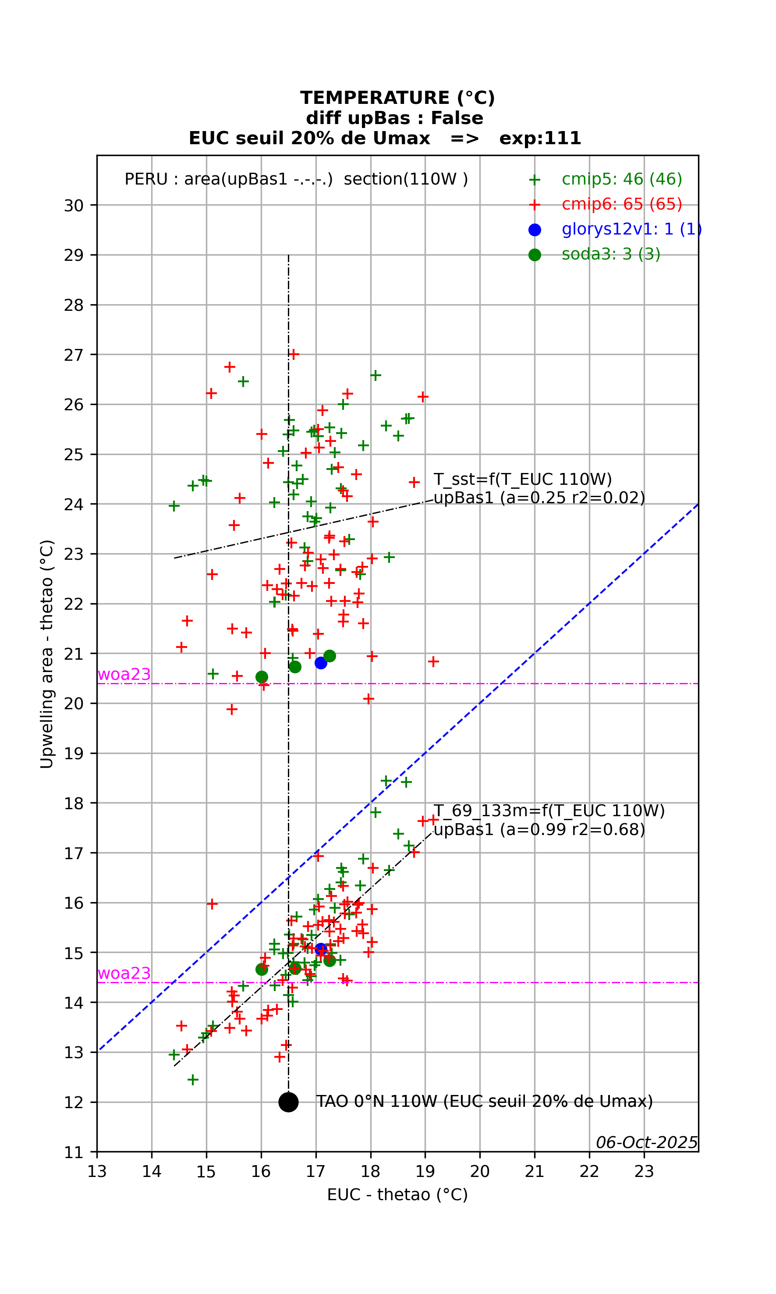
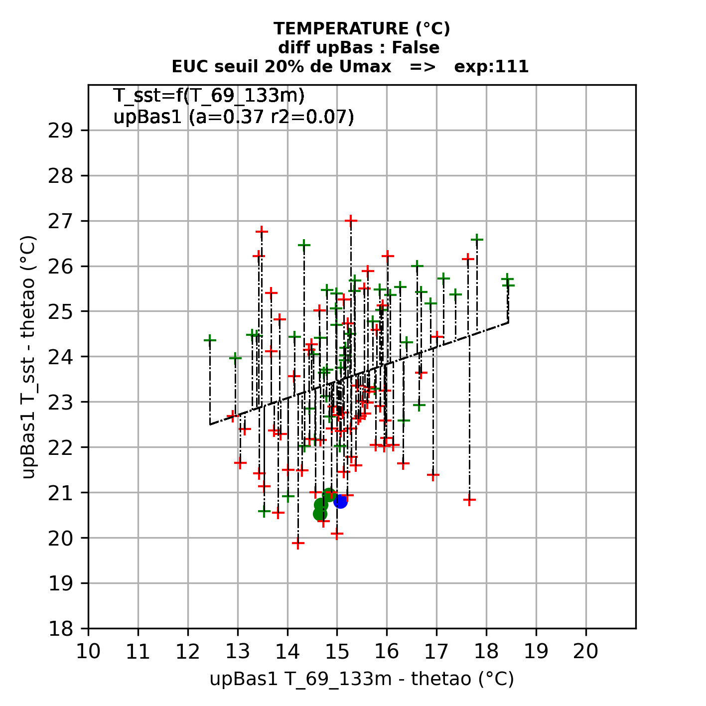
T_upBas1_69-133m = f (T_EUC_110W_20%_uo)
La température de subsurface (69-133m) alongshore de la zone d’upwelling est étroitement liée à la température du cœur de l’EUC à 110W (seuil à 20% de uomax)
  La température se refroidit??? globalement de 1,5° lors de son trajet.
En revanche pas de lien entre la SST et la température de subsurface (comment dit on intermodèle et non pour un modèle seul! Comme pour le lien entre tau et wo inexistant sur l’ensemble des modèles et pourtant directement lié sur un même modèle.).
(id6c32) cmip6_ECMWF-IFS-HR
(id6c45) cmip6_HadGEM3-GC31-HM
(id6c44) cmip6_HadGEM3-GC31-HH

Slide 8
T_EUC > T_sub???
Problème

Slide 9
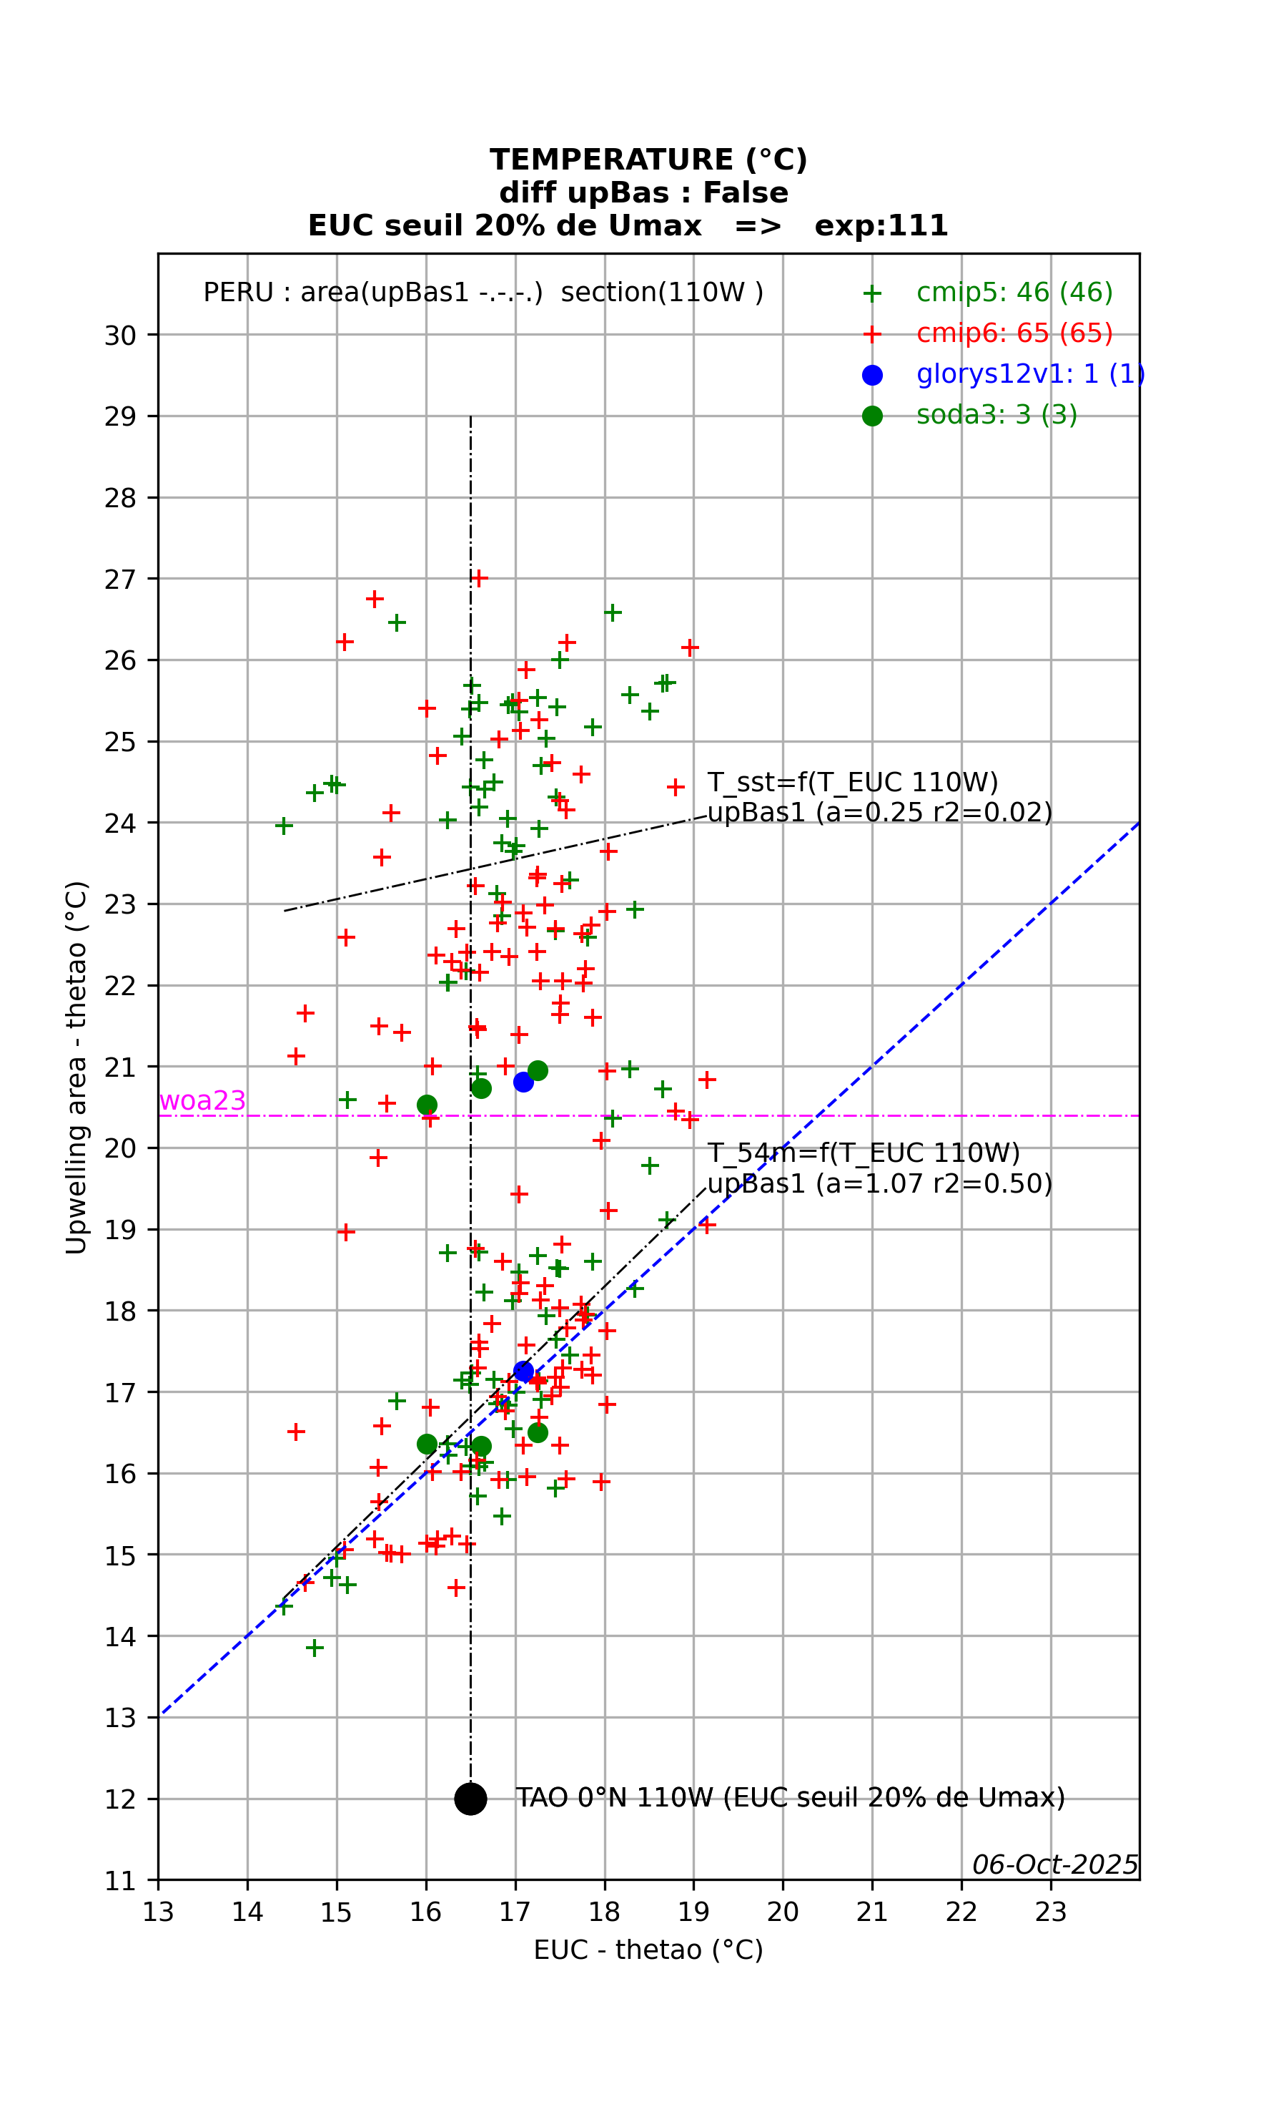
T_upBas1_69-133m = f (T_EUC_110W_20%_uo)
Pourquoi la corrélation est elle meilleure pour des eaux plus profondes? Est-ce que c’est que les températures de l’EUC transportées sont les plus basses et les plus froides? Alors quand on prend bottom on devrait être meilleur?!?
20%
54m
69-133m

Slide 10
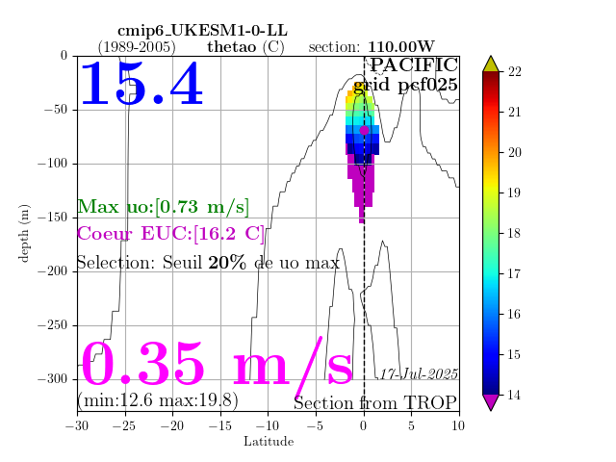
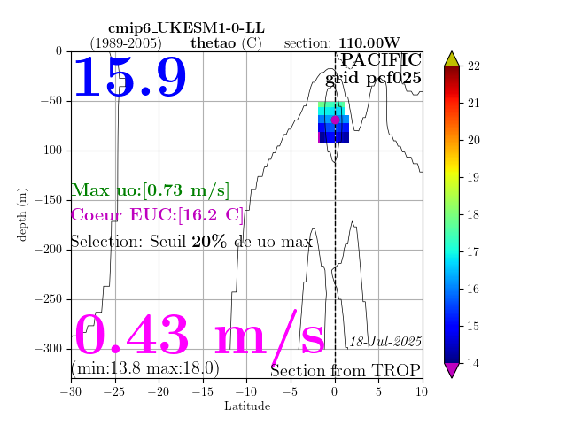
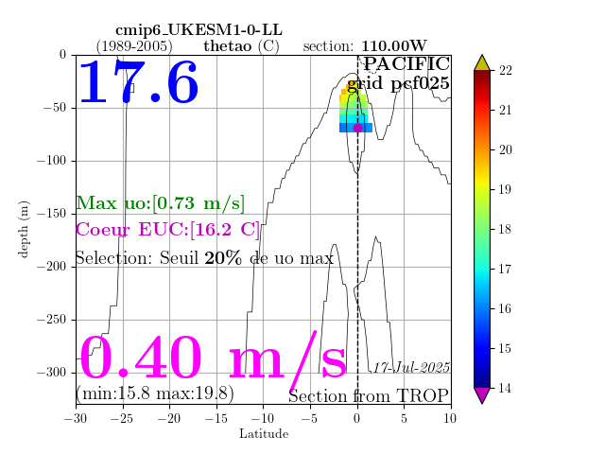

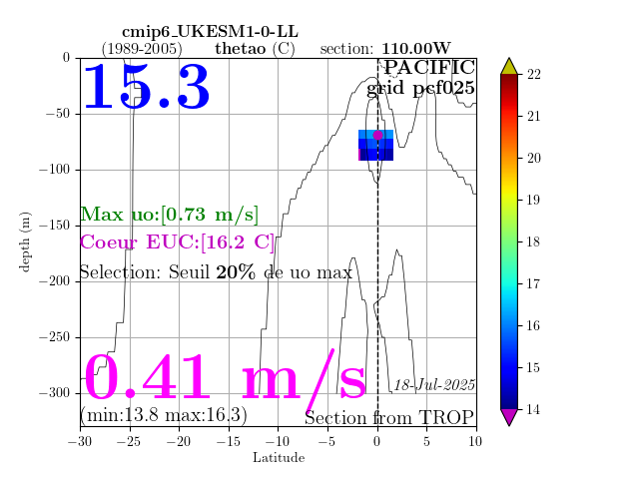
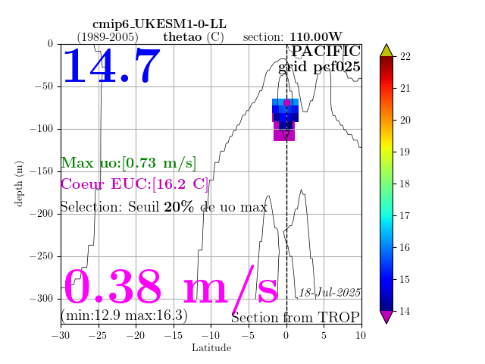
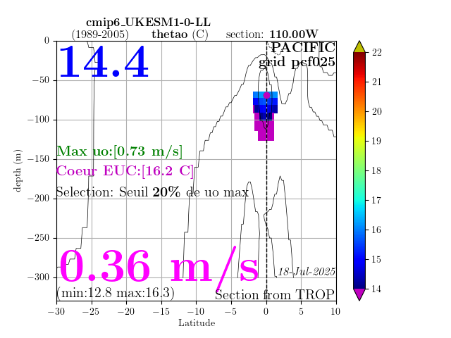
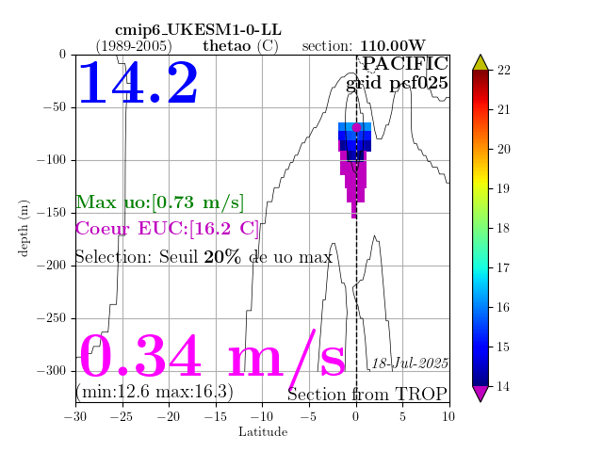

20%
+/- 20m
20% Top
+20m
-2Om
-4Om
-6Om
-8Om
20% Bottom

Slide 11
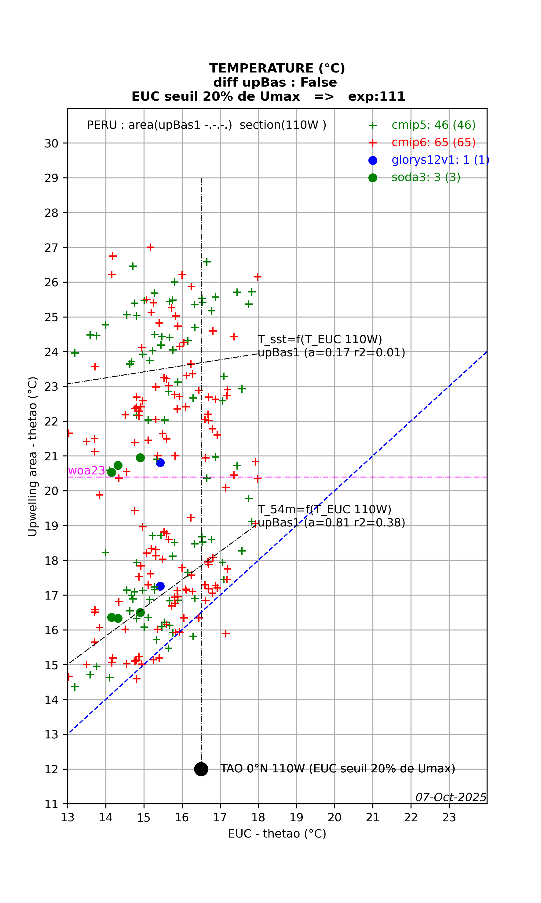
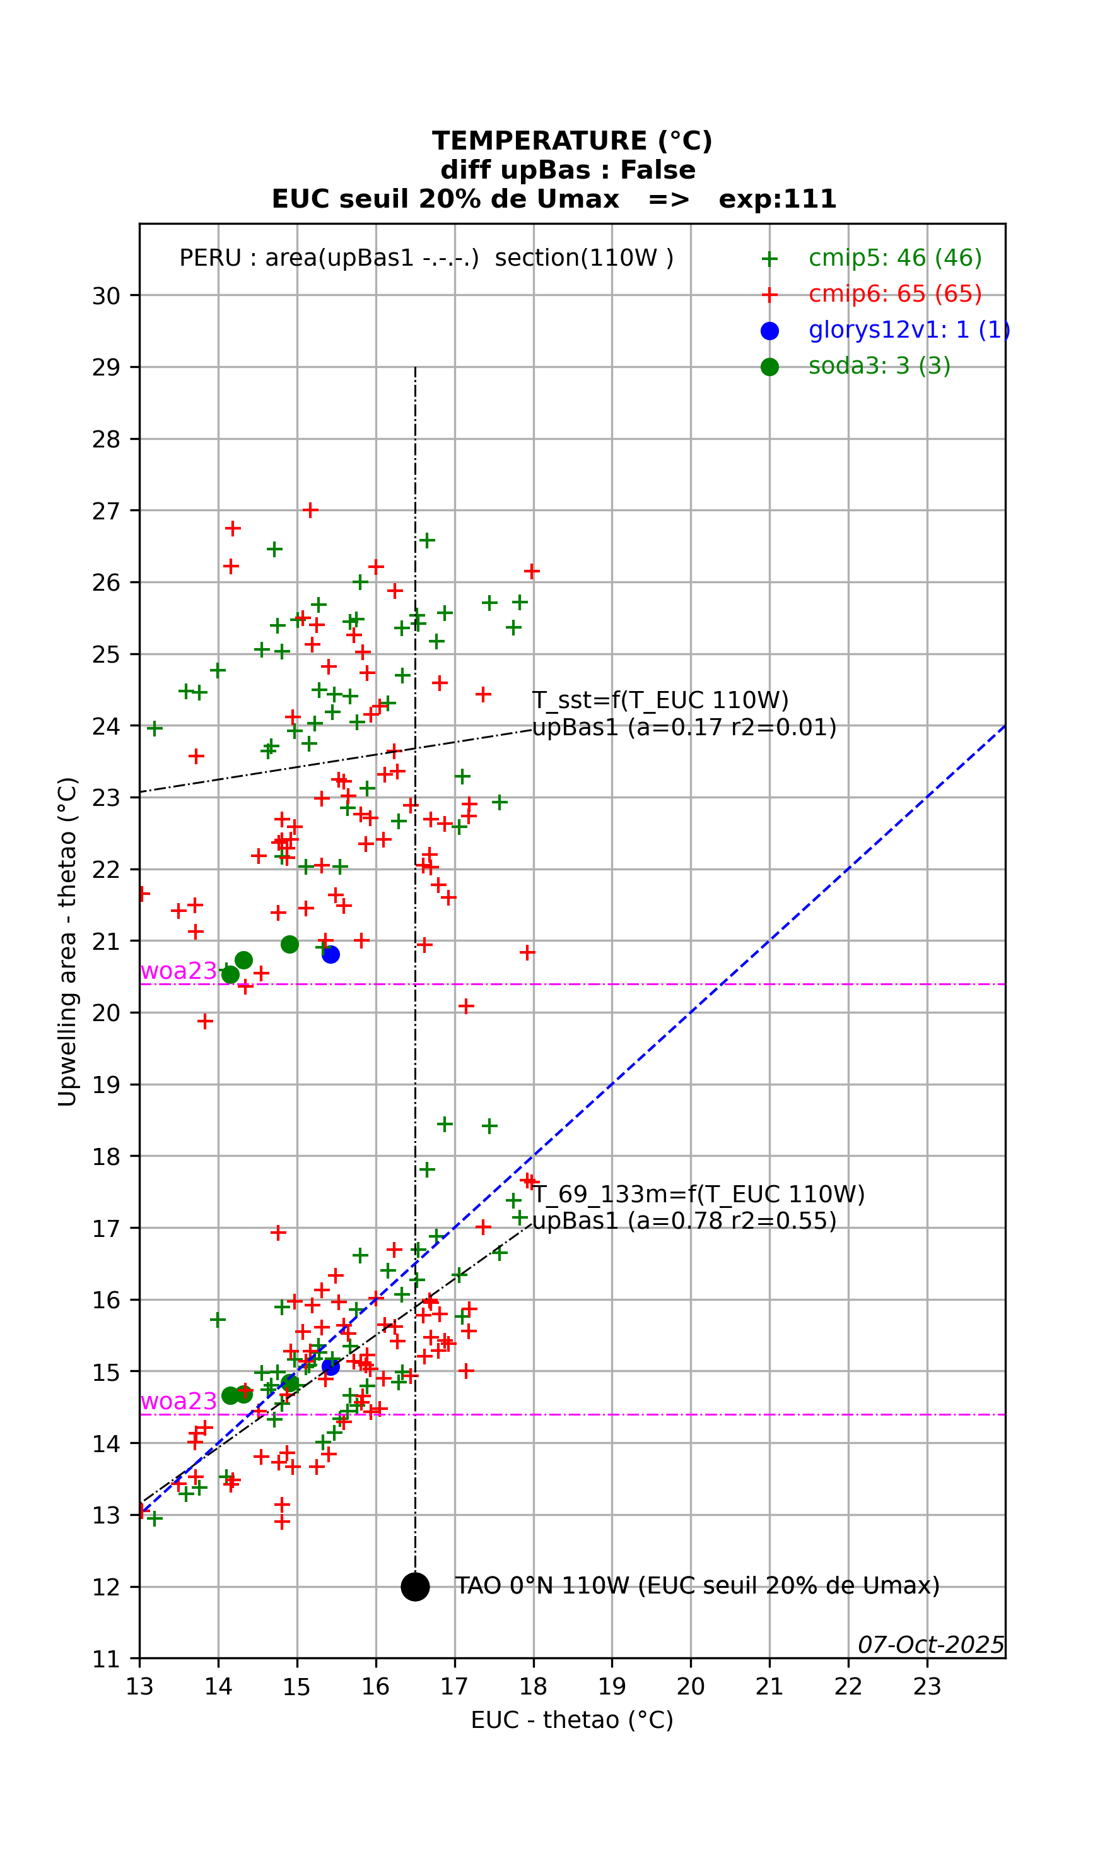
T_upBas1_69-133m = f (T_EUC_110W_20%BOTTOM_uo)
20% BOTTOM
54m
69-133m
Modifier la valeur de TAO! !!!!

Slide 12
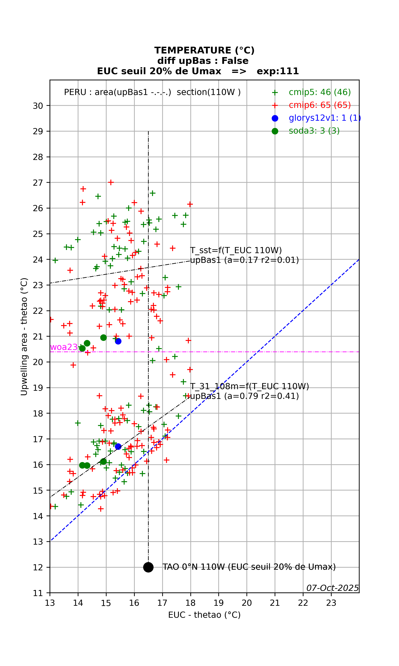
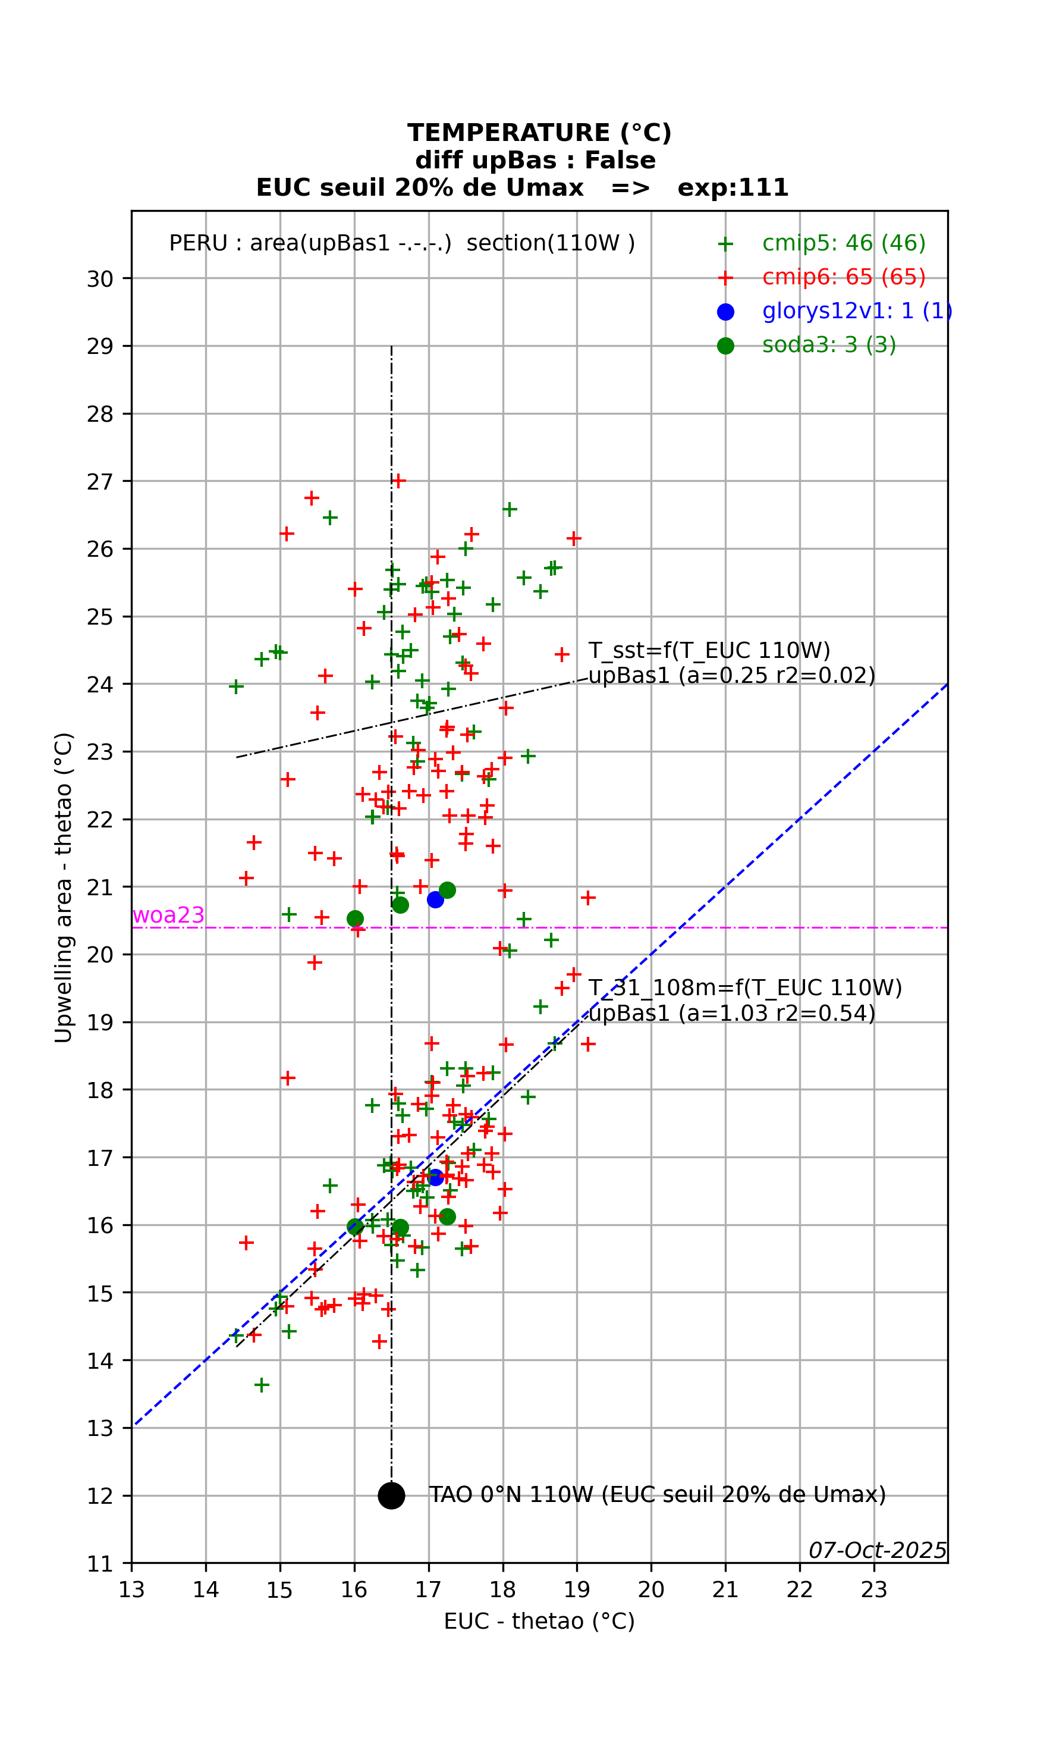
T_upBas1_31-108m = f (T_EUC_110W_20%_uo)
31-108m
20% bottom
20%

Slide 13
2: Select upwelling
On sélectionne les modèles où l’upwelling est représenté en subsurface (31-108m) selon critère upBas1-upBas2 > -0.5°C

Slide 14
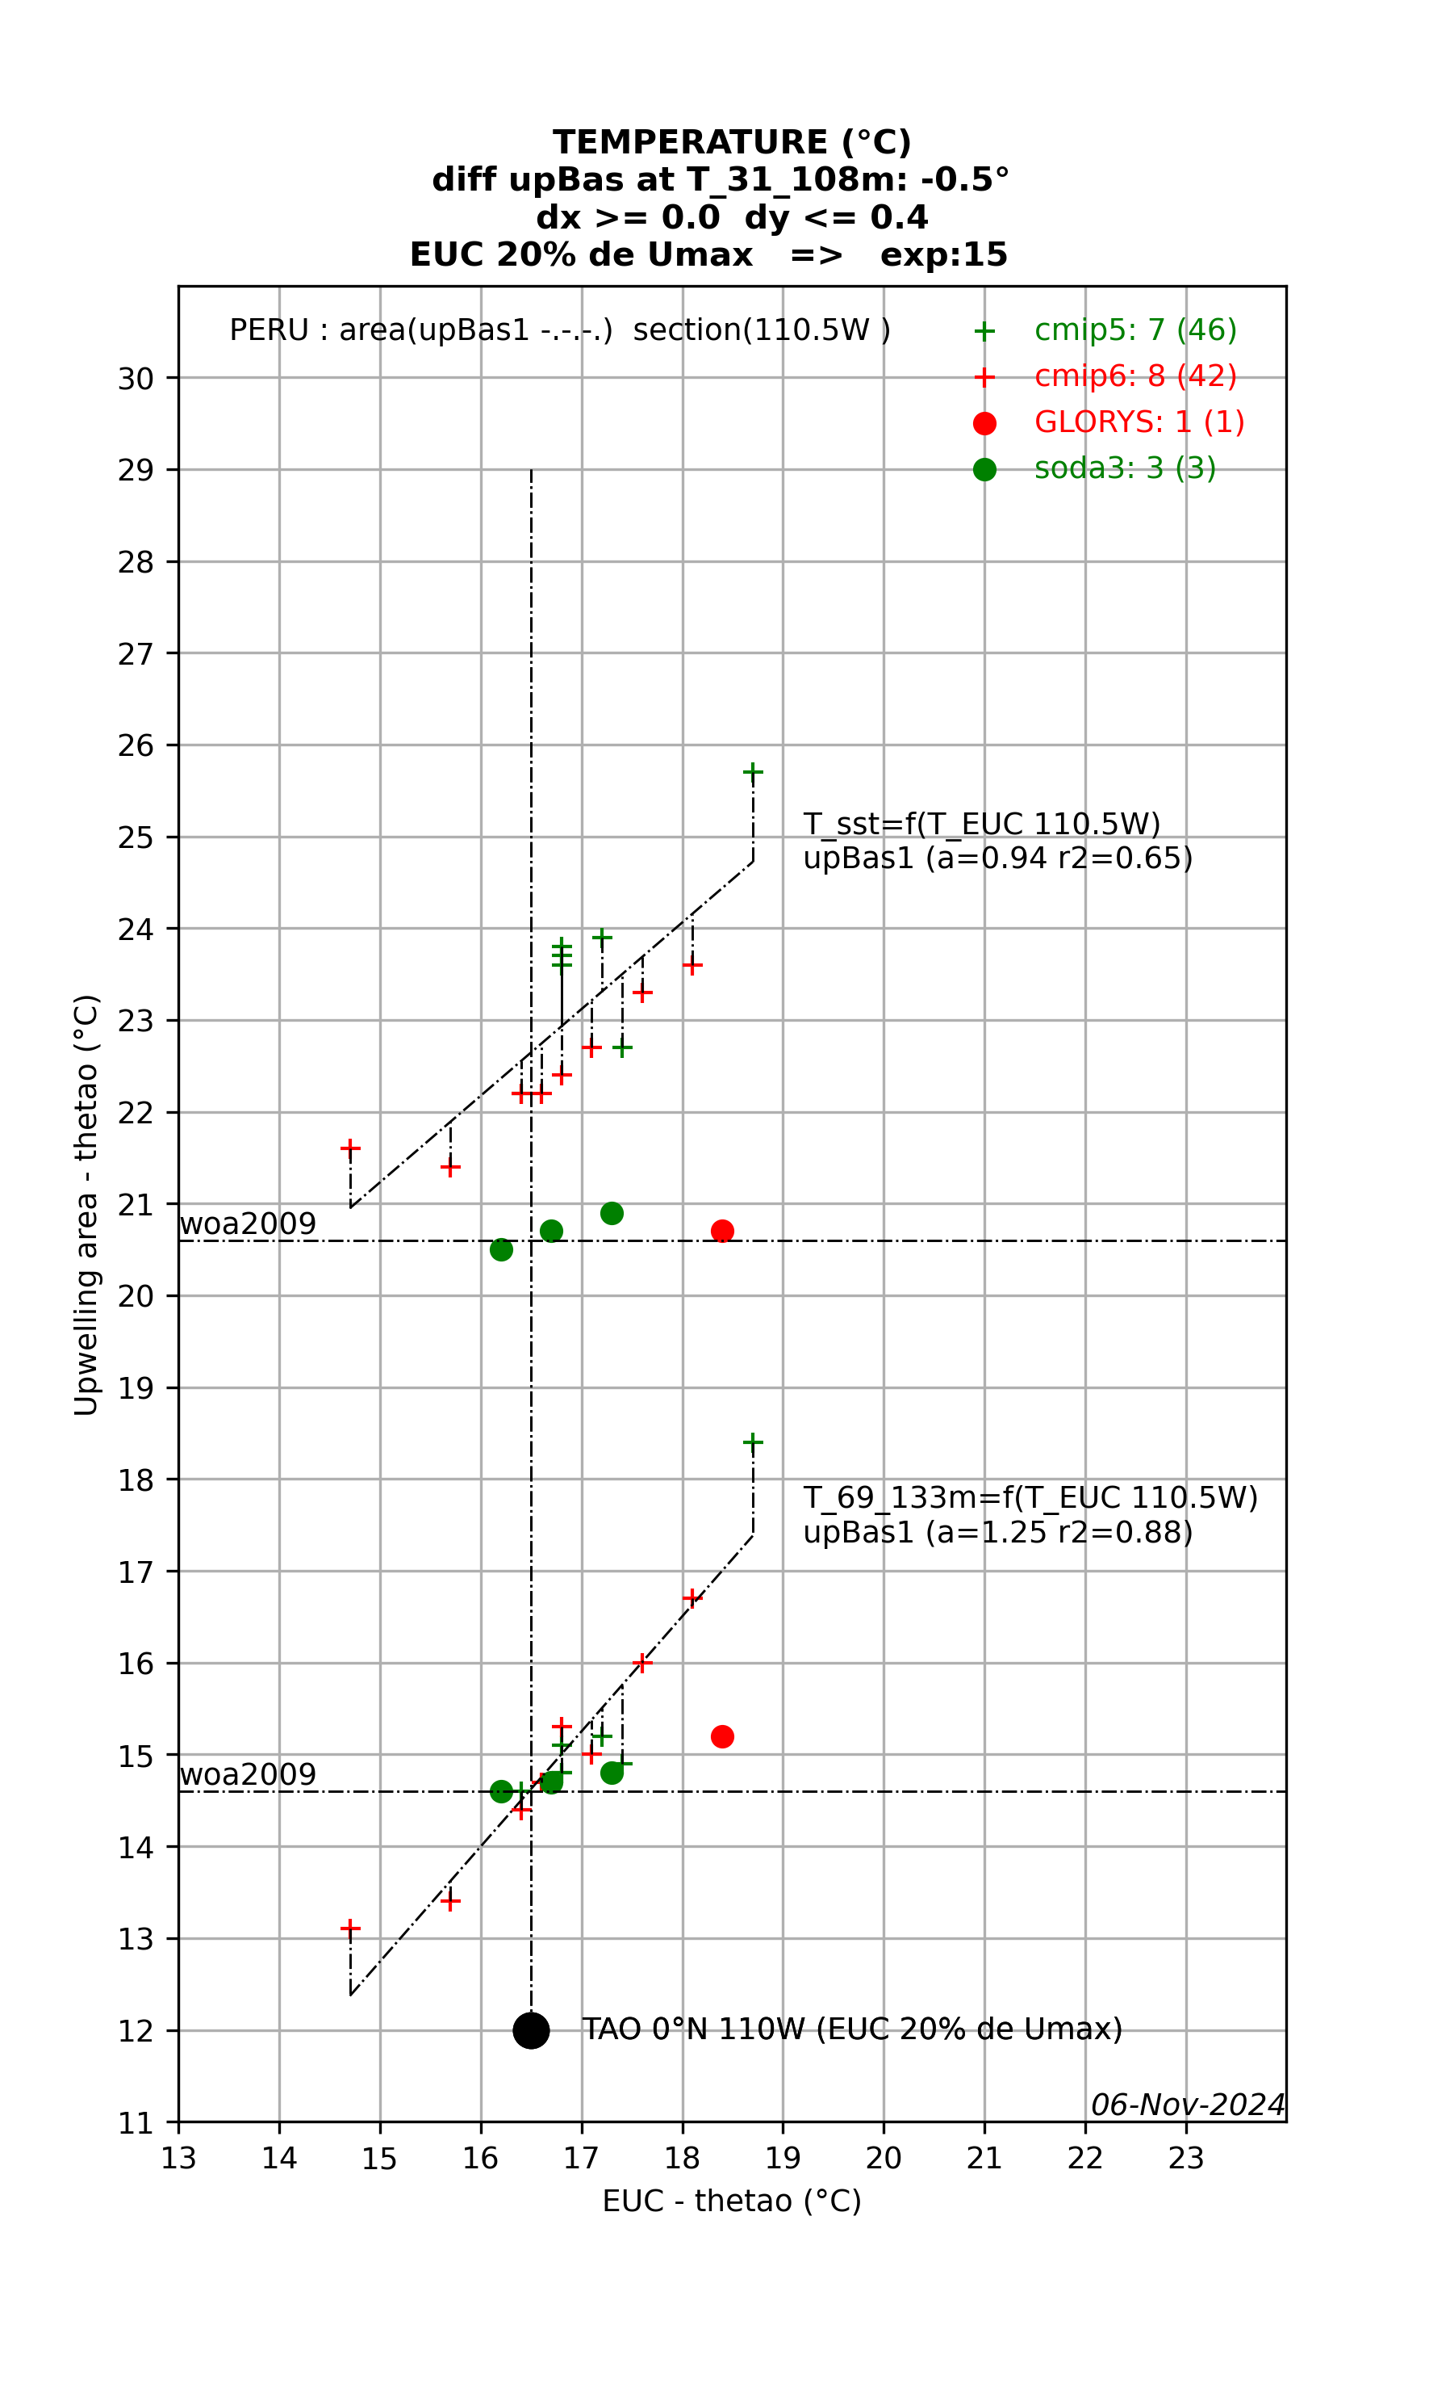
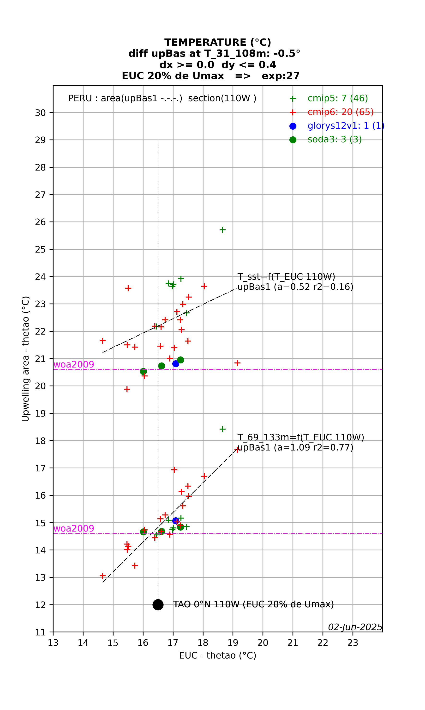
dy < 0.4 (Haute résolution en latitude)
&
diff upBas = -0.5°c (upwelling représenté
88 => 15 simus (7 cmip5 & 8 cmip6)
dy < 0.4 (Haute résolution en latitude)
&
diff upBas = -0.5°c (upwelling représenté
88 => 27 simus (7 cmip5 & 20 cmip6)

Slide 15
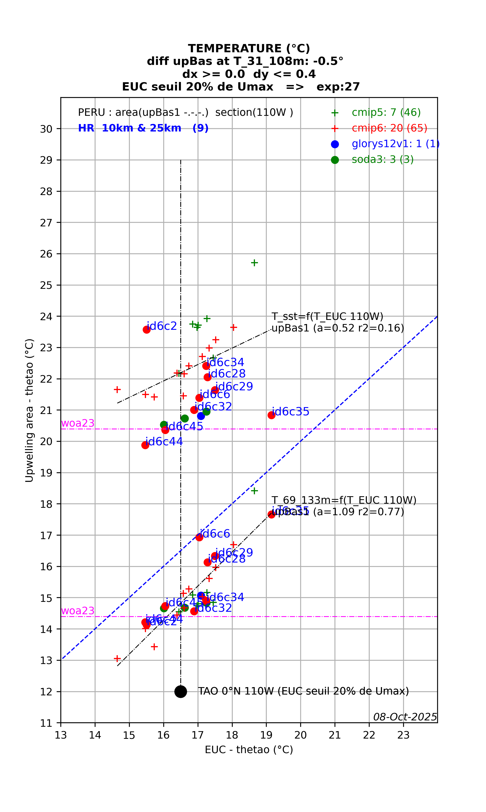
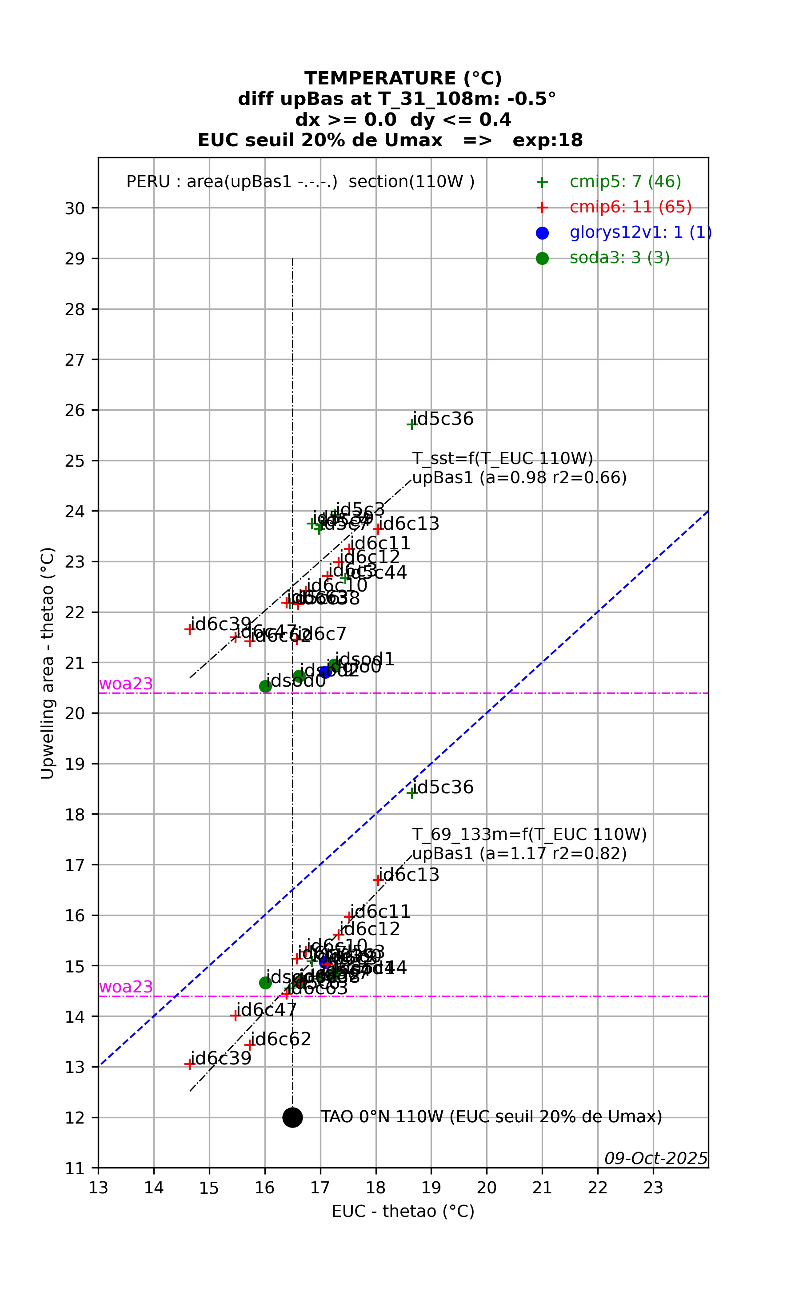
dy < 0.4 (Haute résolution en latitude)
&
diff upBas = -0.5°c (upwelling représenté
88 => 15 simus (7 cmip5 & 8 cmip6)
dy < 0.4 (Haute résolution en latitude)
&
diff upBas = -0.5°c (upwelling représenté
88 => 27 simus (7 cmip5 & 20 cmip6)

Slide 16
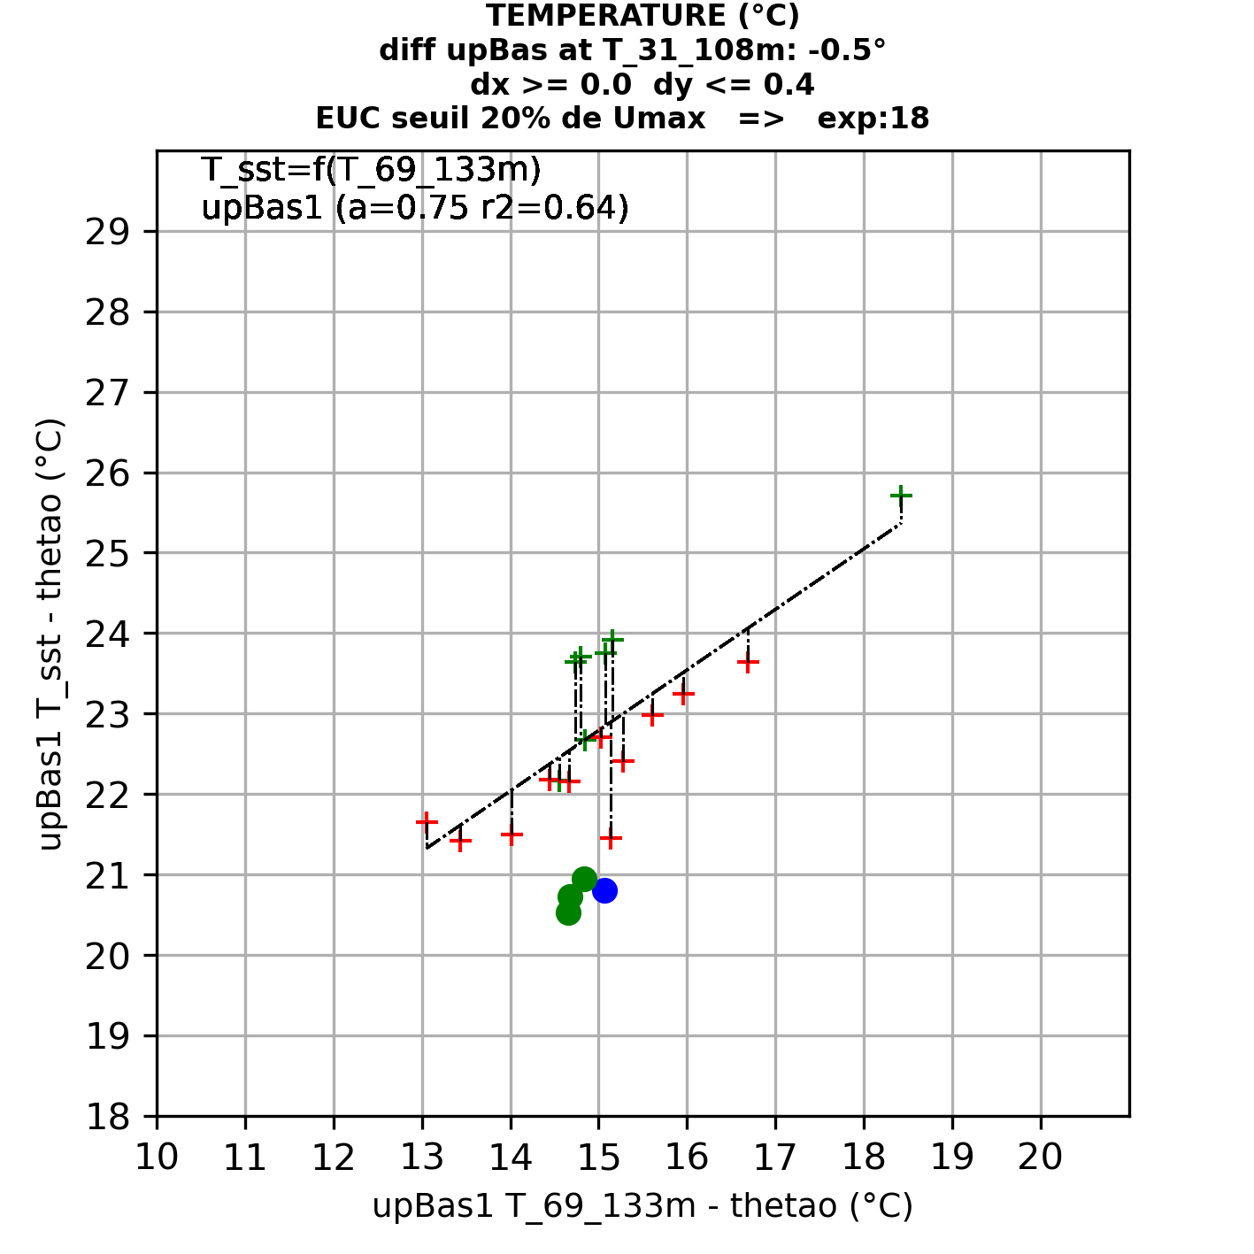
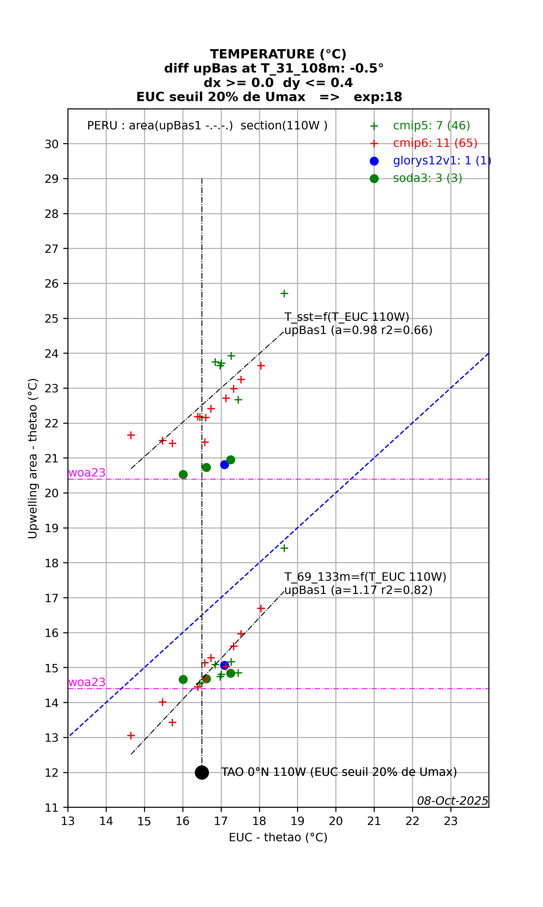
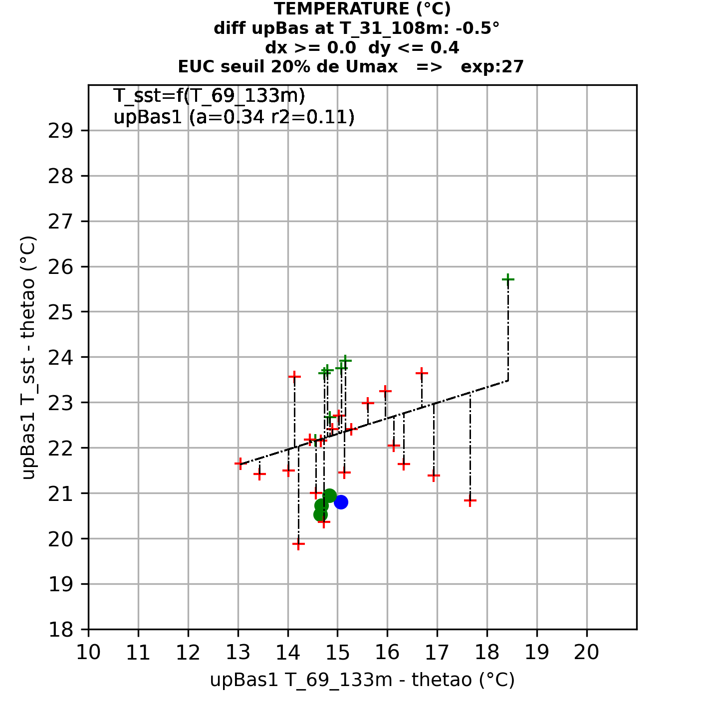
dy < 0.4 (Haute résolution en latitude)
&
diff upBas = -0.5°c (upwelling représenté
88 => 15 simus (7 cmip5 & 8 cmip6)
dy < 0.4 (Haute résolution en latitude)
&
diff upBas = -0.5°c (upwelling représenté
88 => 27 simus (7 cmip5 & 20 cmip6)

Slide 17
3: sst=f(T_sub | wo)
Expliquer qu’on prend les wod et les wo quand les wod manquent

Slide 18
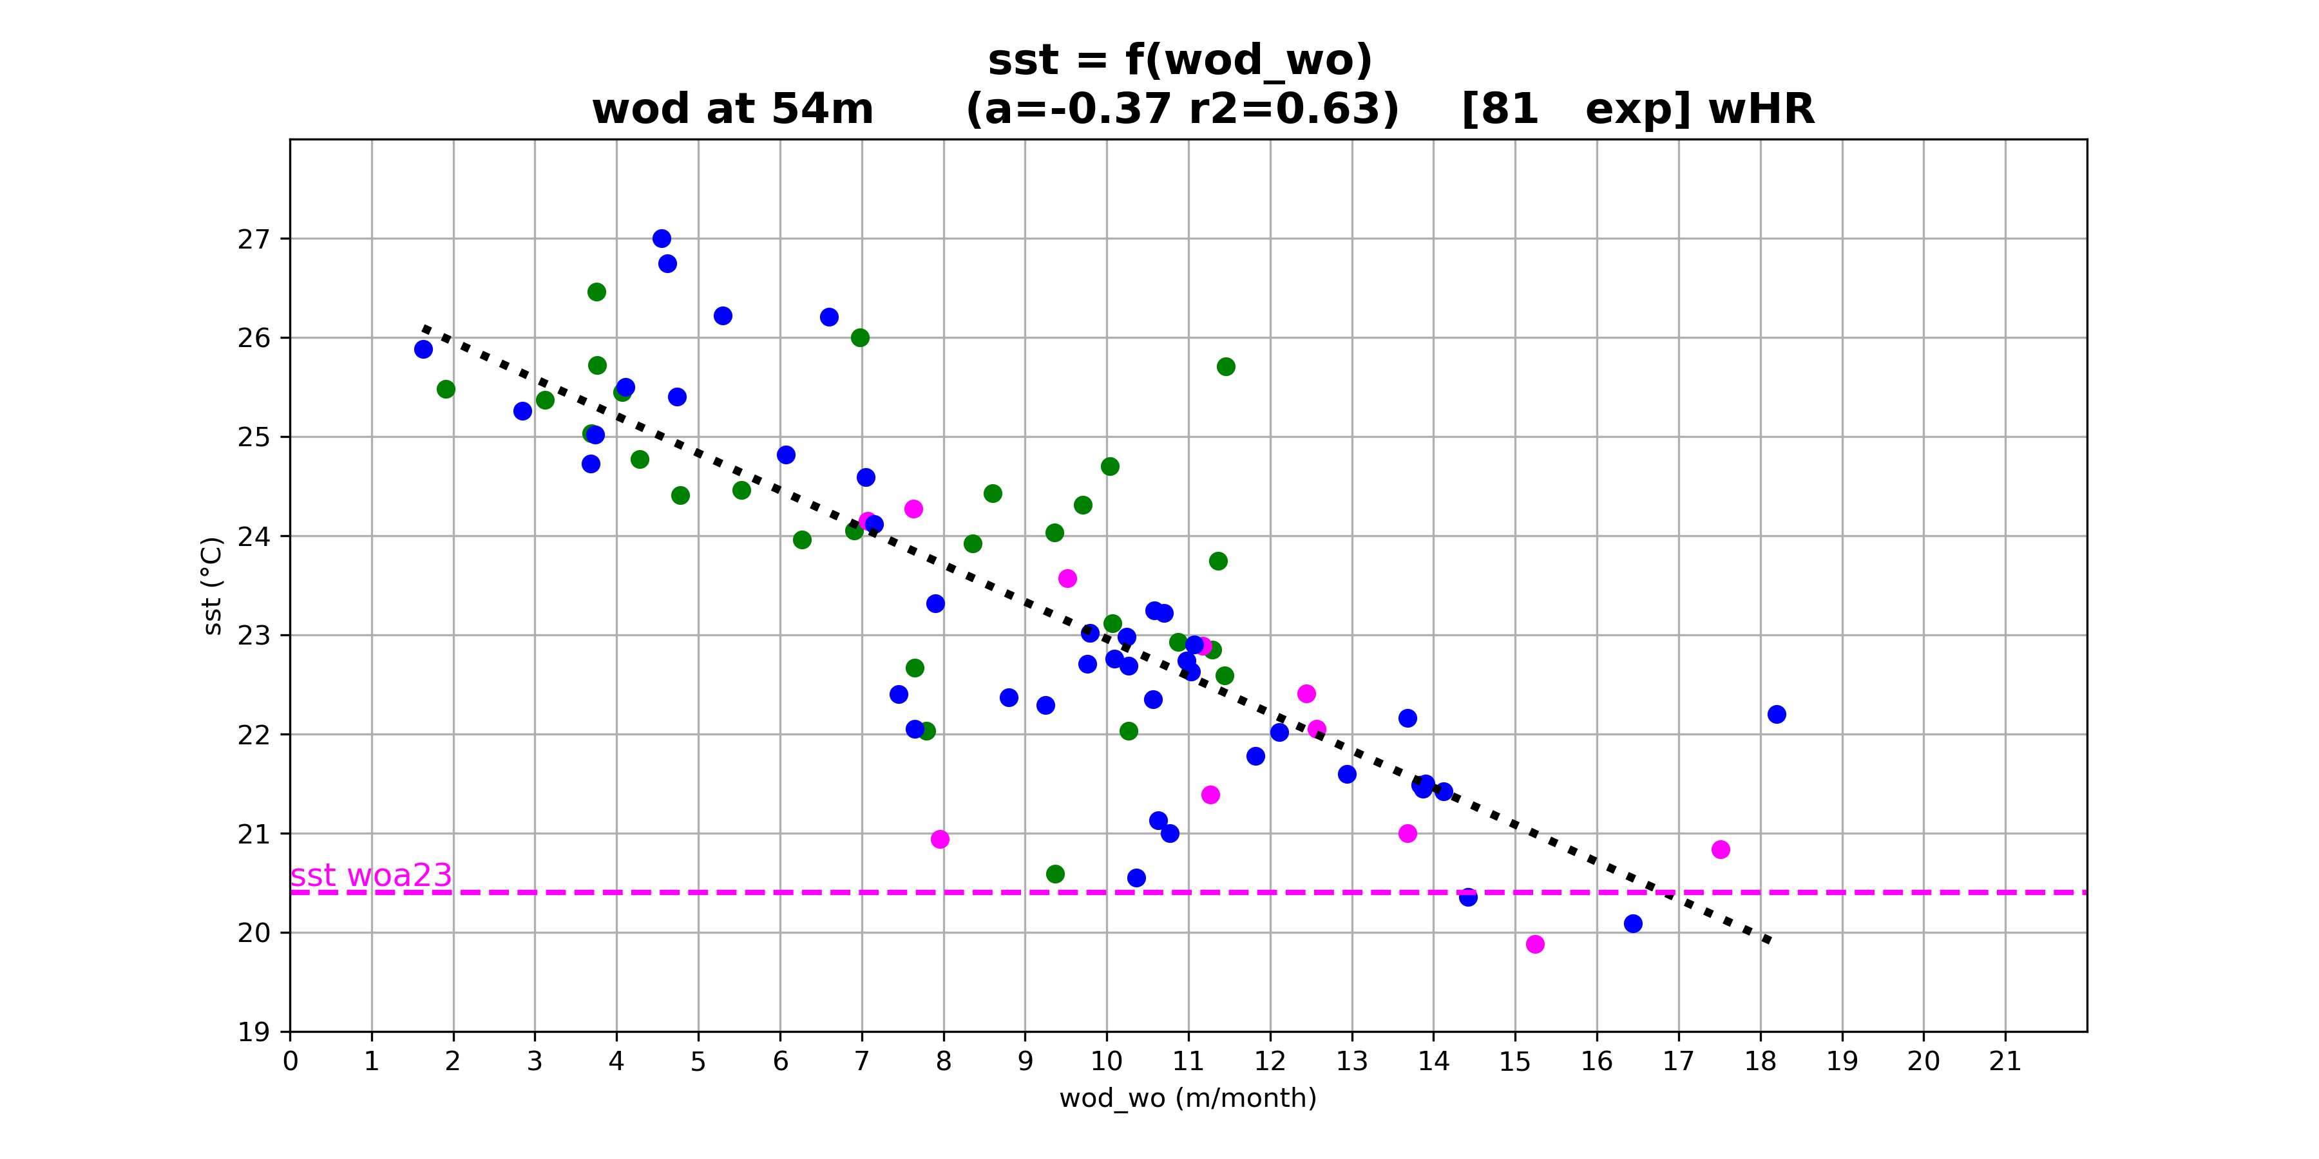
sst = f (T_sub | wo)
Pas de lien entre la SST et la température de subsurface
Mais du lien entre sst et wo!?!
La partie la plus éparse est celle où wo est assez fort pour impacter la surface mais le résultat dépendra de la compétition avec l’atmosphère ?
wo tellement fort que même si la subsurface est trop chaude, la remontée est tellement rapide que ça refroidit la surface ?
Wo trop faible. Même si la subsurface est bonne, la remontée est trop lente pour monter le froid en surface ?
(id6c32) cmip6_ECMWF-IFS-HR
(id6c44) cmip6_HadGEM3-GC31-HH
(id6c45) cmip6_HadGEM3-GC31-HM

Slide 19
Influence sur temp
de dx & dy
Influence de dx & dy sur
  sst
  sst – T_31-108m
  dT_31-108m :
    (delta T en subsurface upBas off/coastal)

Slide 20
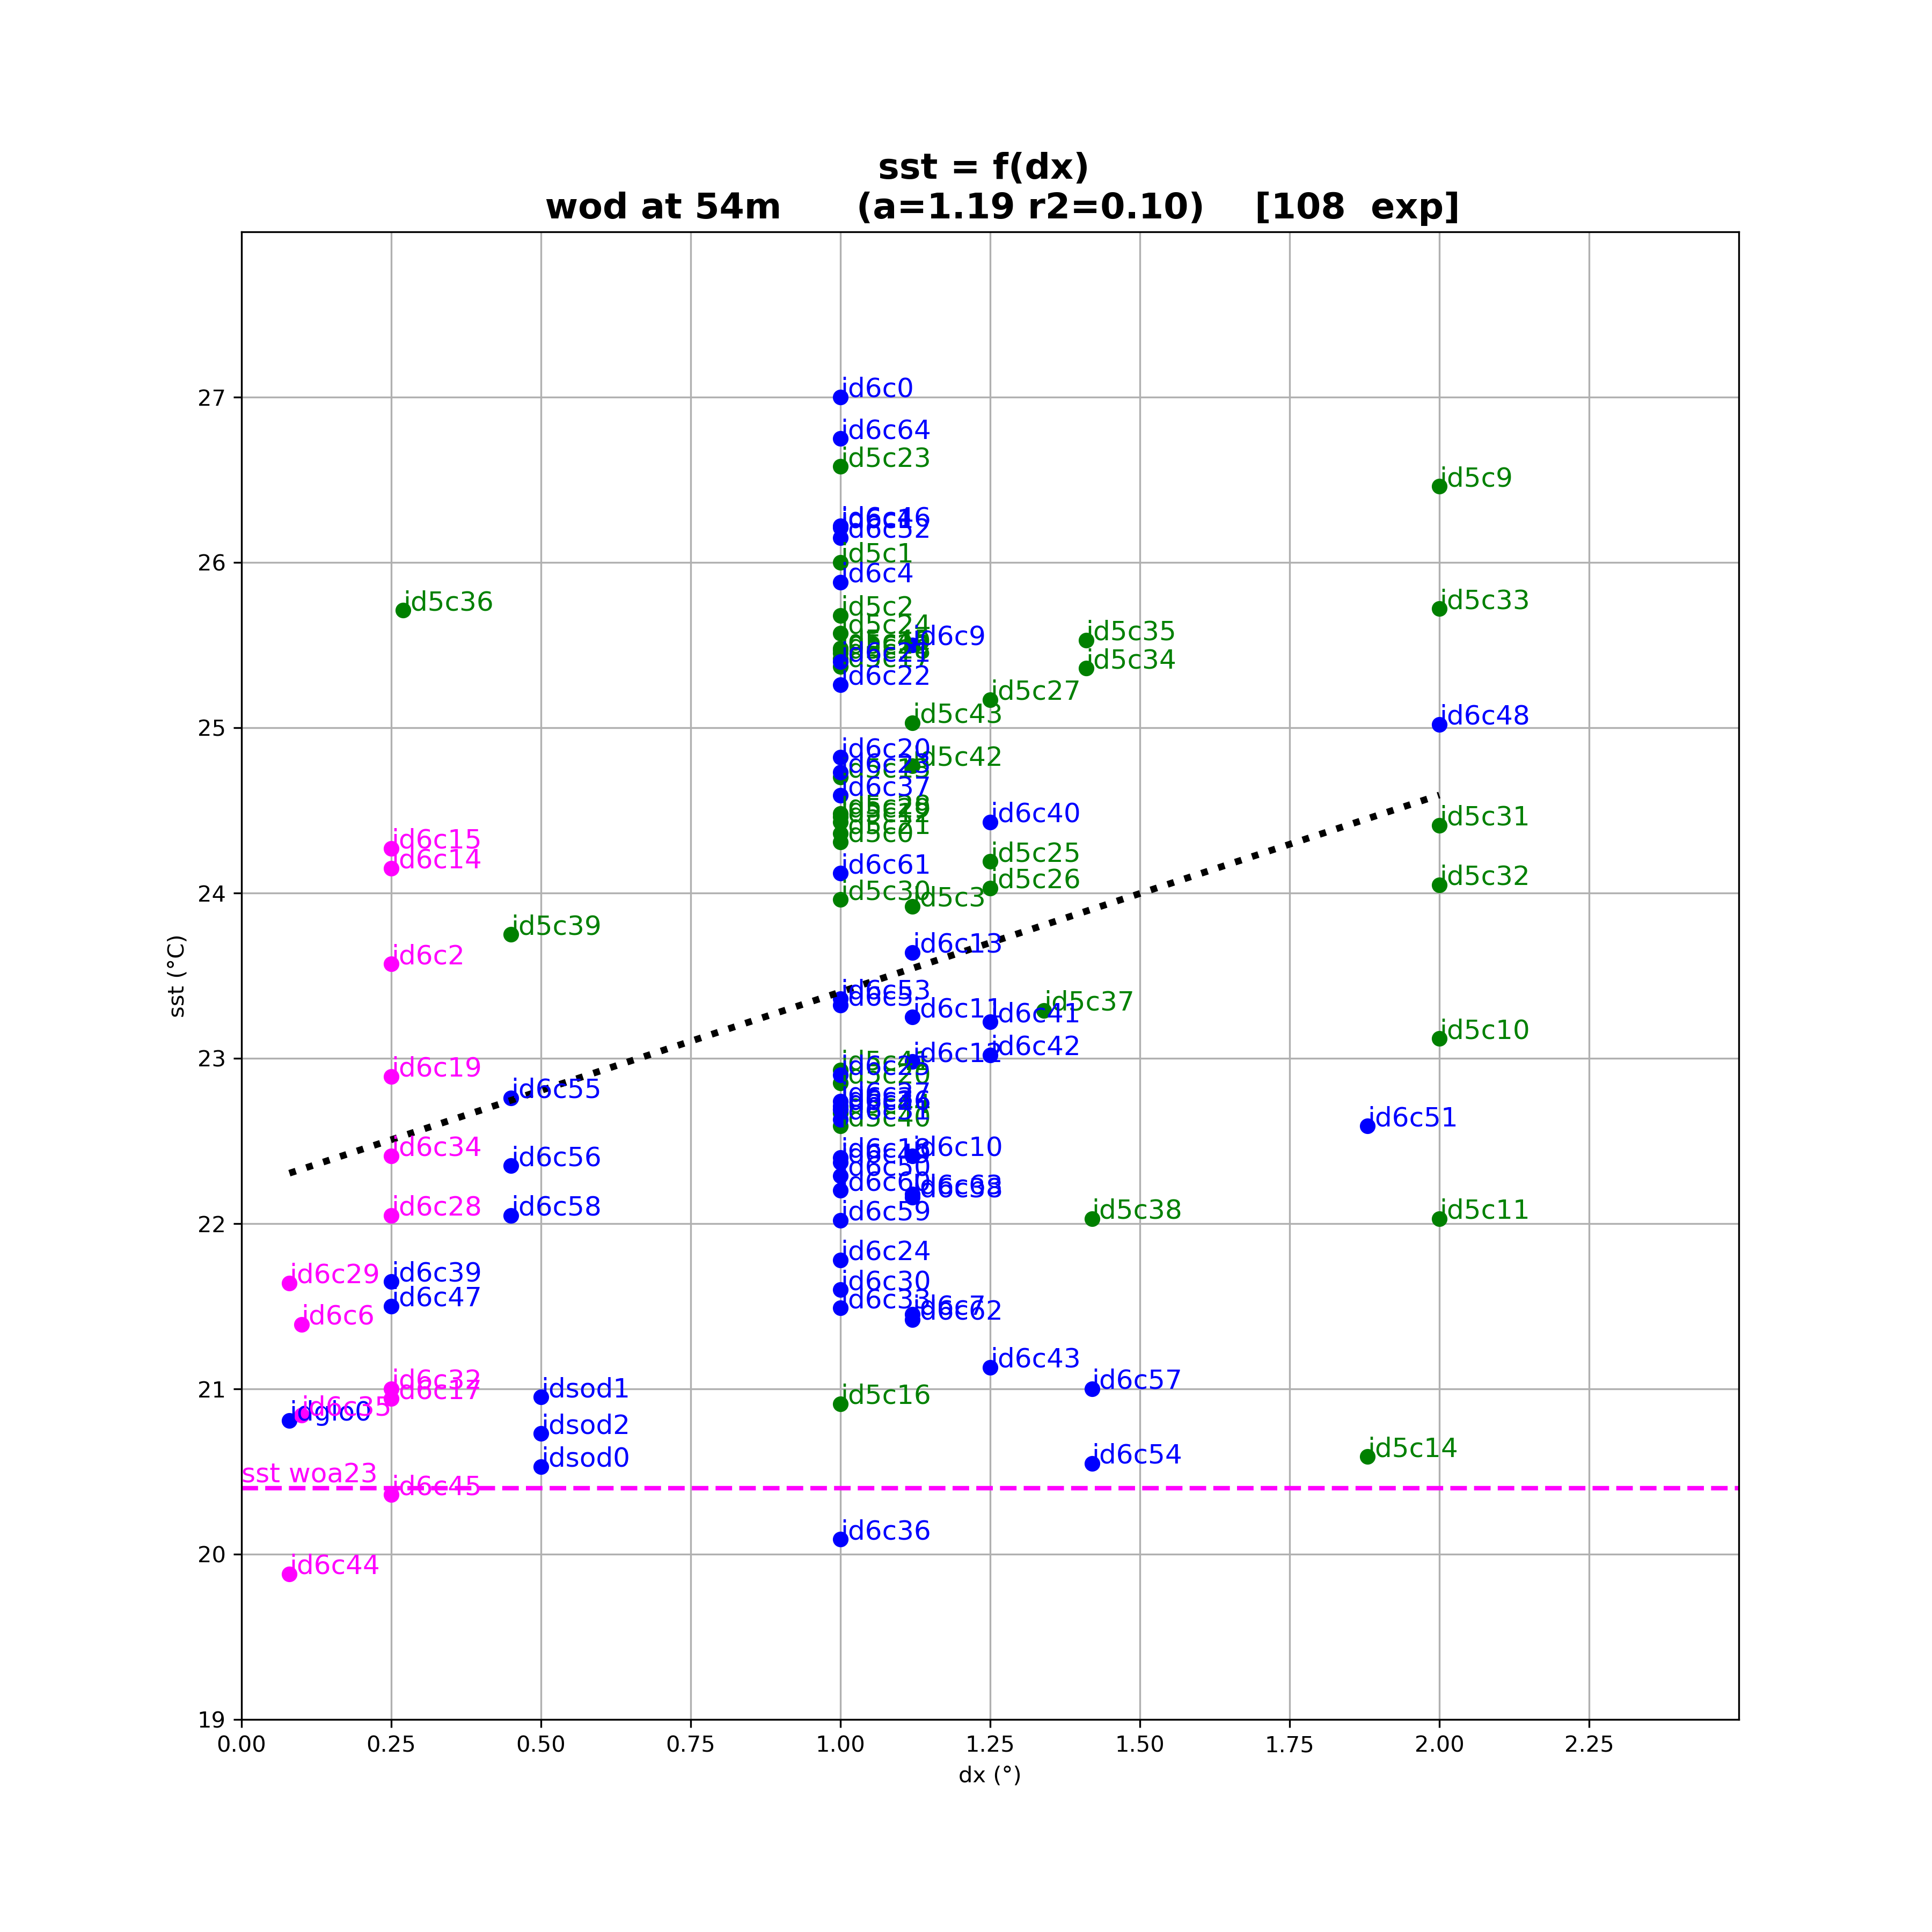
sst = f (dx)

Slide 21
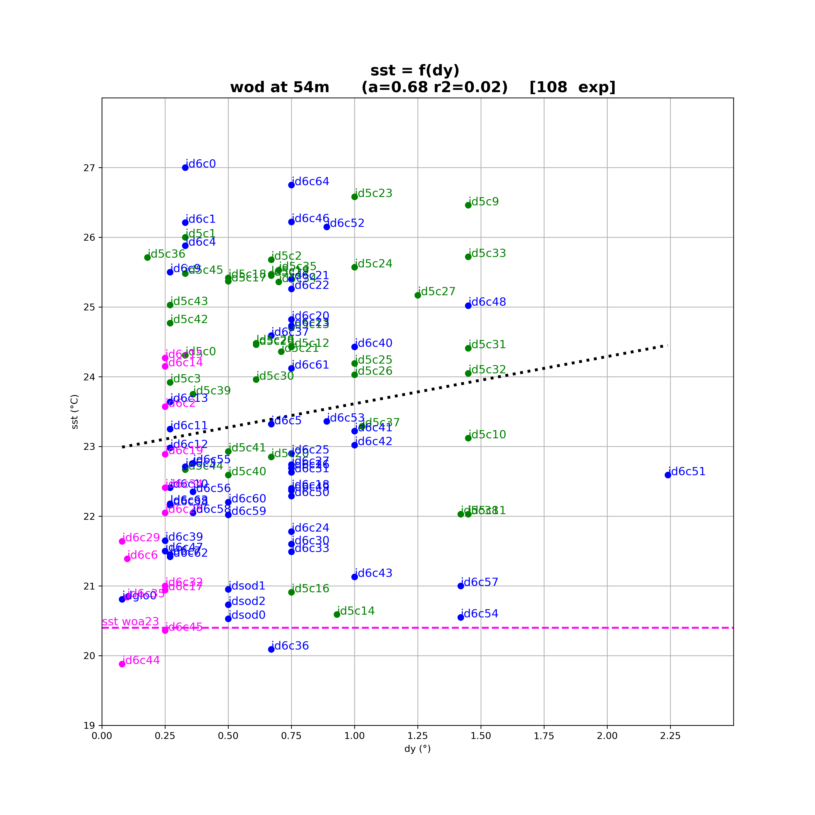
sst = f (dy)

Slide 22
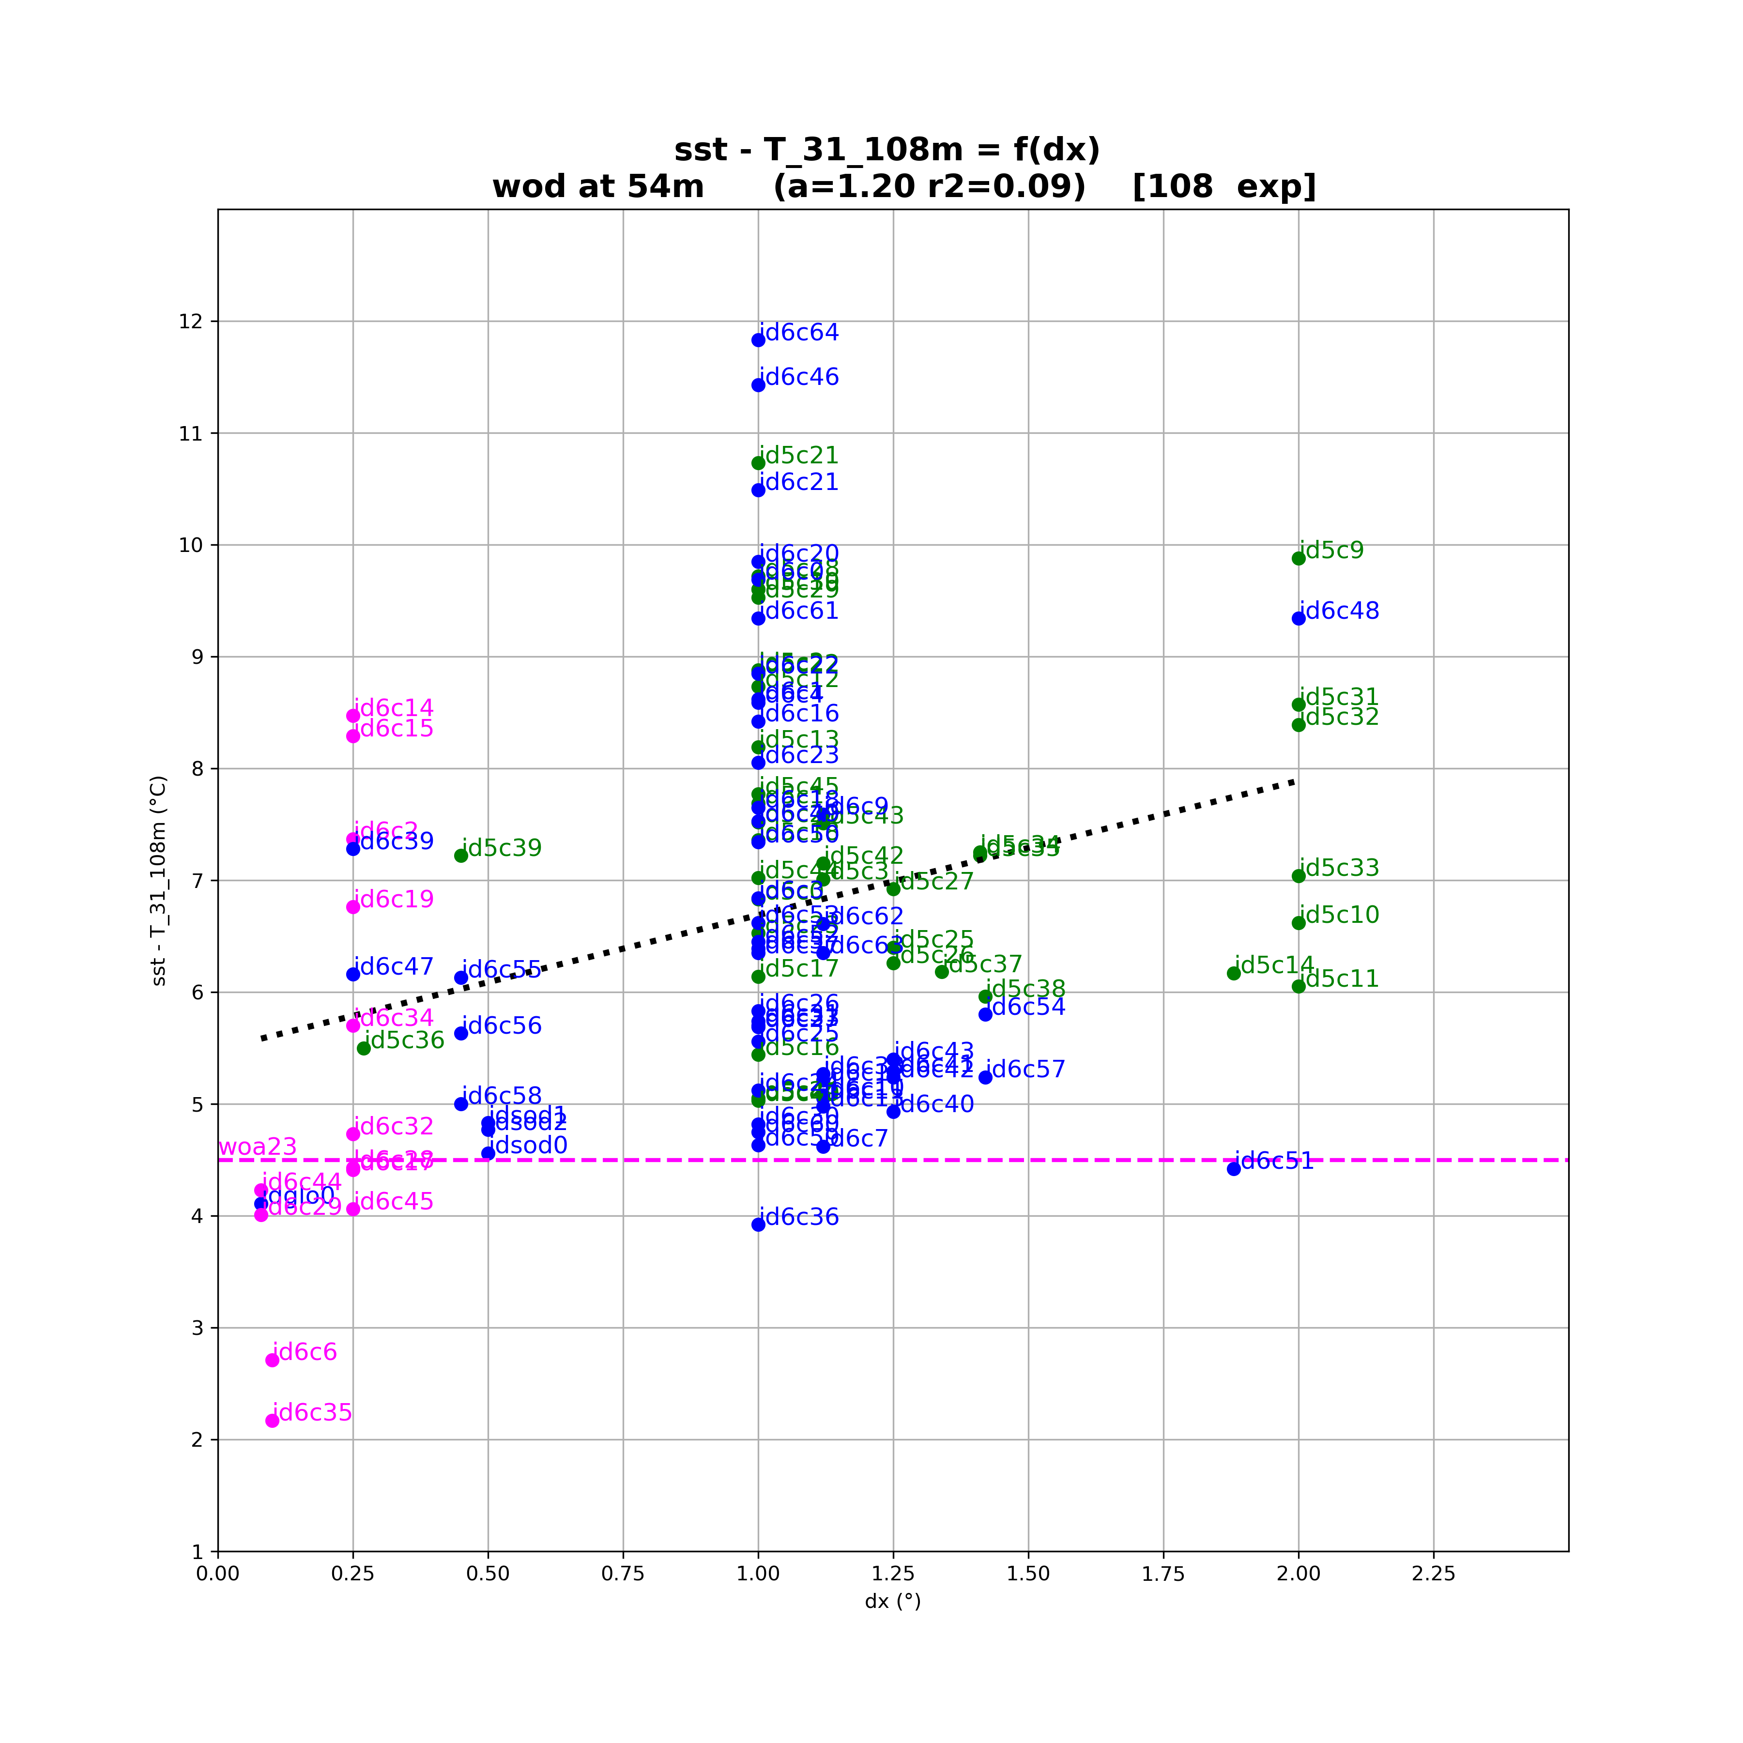
sst – T_31-108m = f (dx)

Slide 23
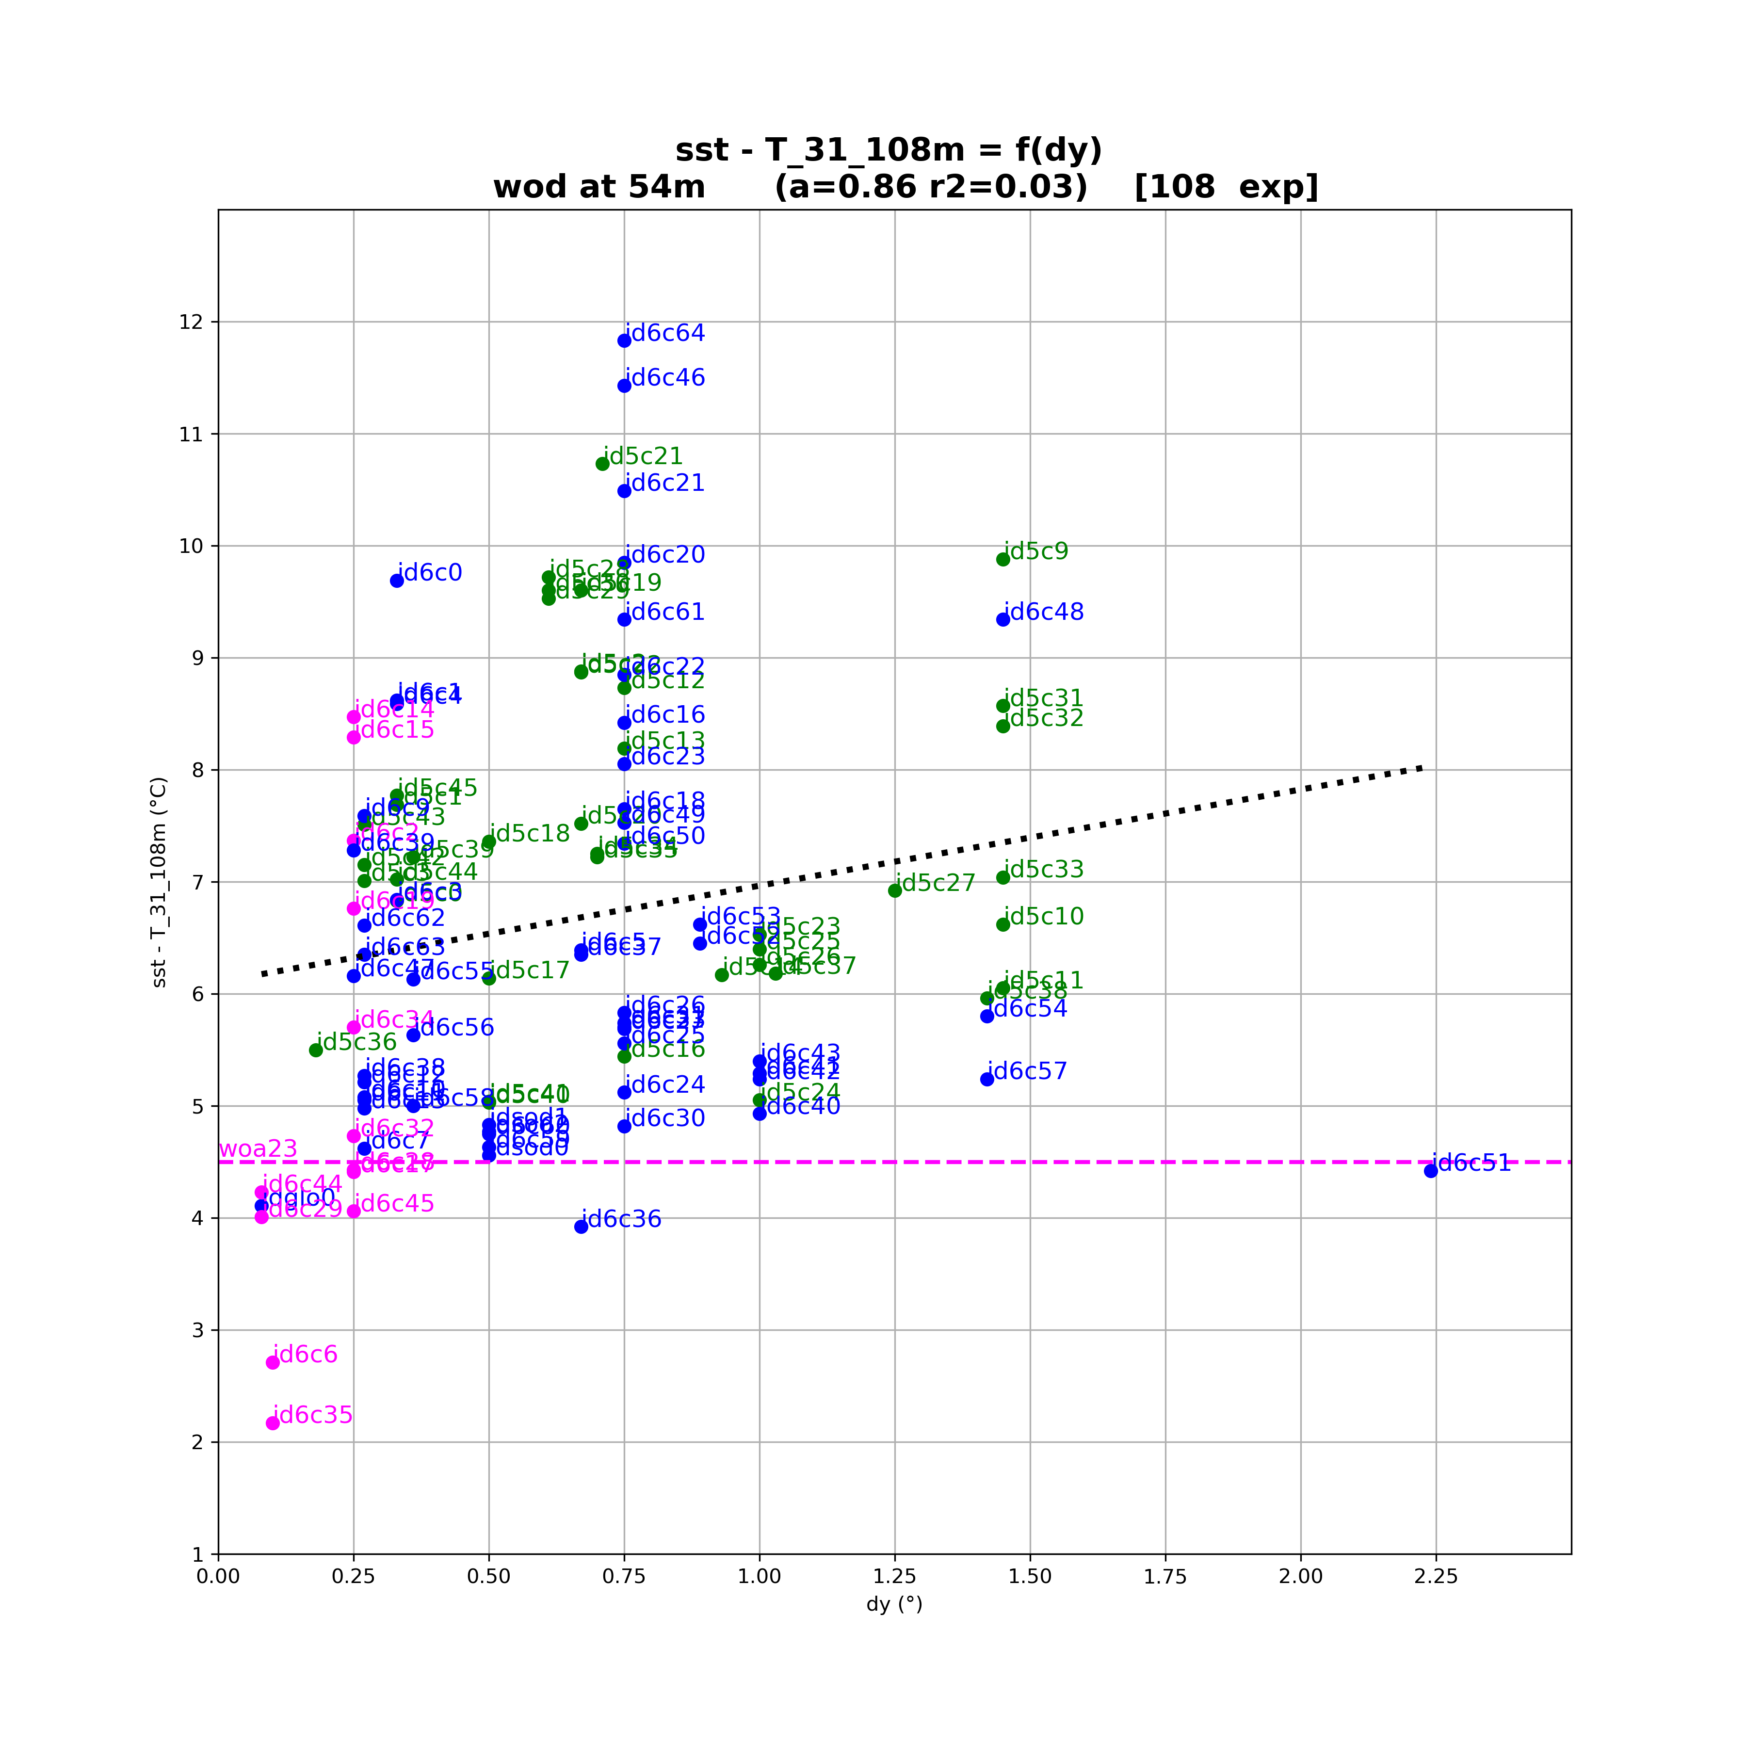
sst – T_31-108m = f (dy)

Slide 24
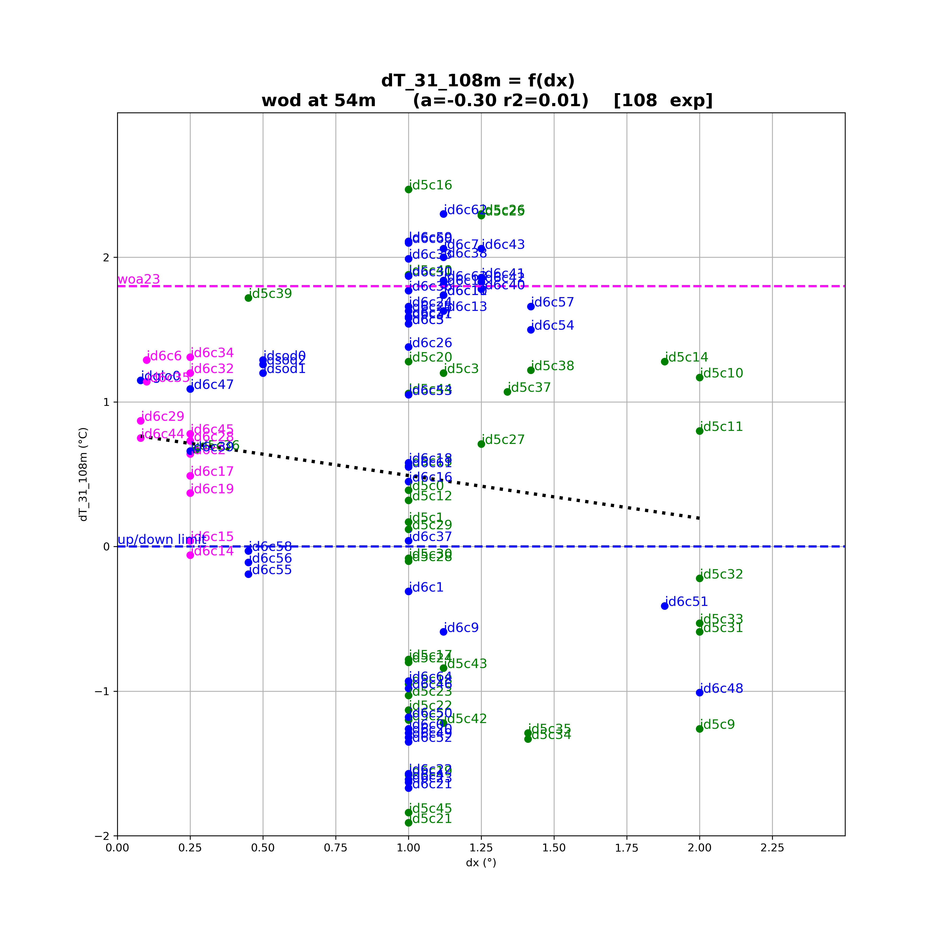
  dT_31-108m = f (dx) (delta T en subsurface upBas off/coastal)

Slide 25
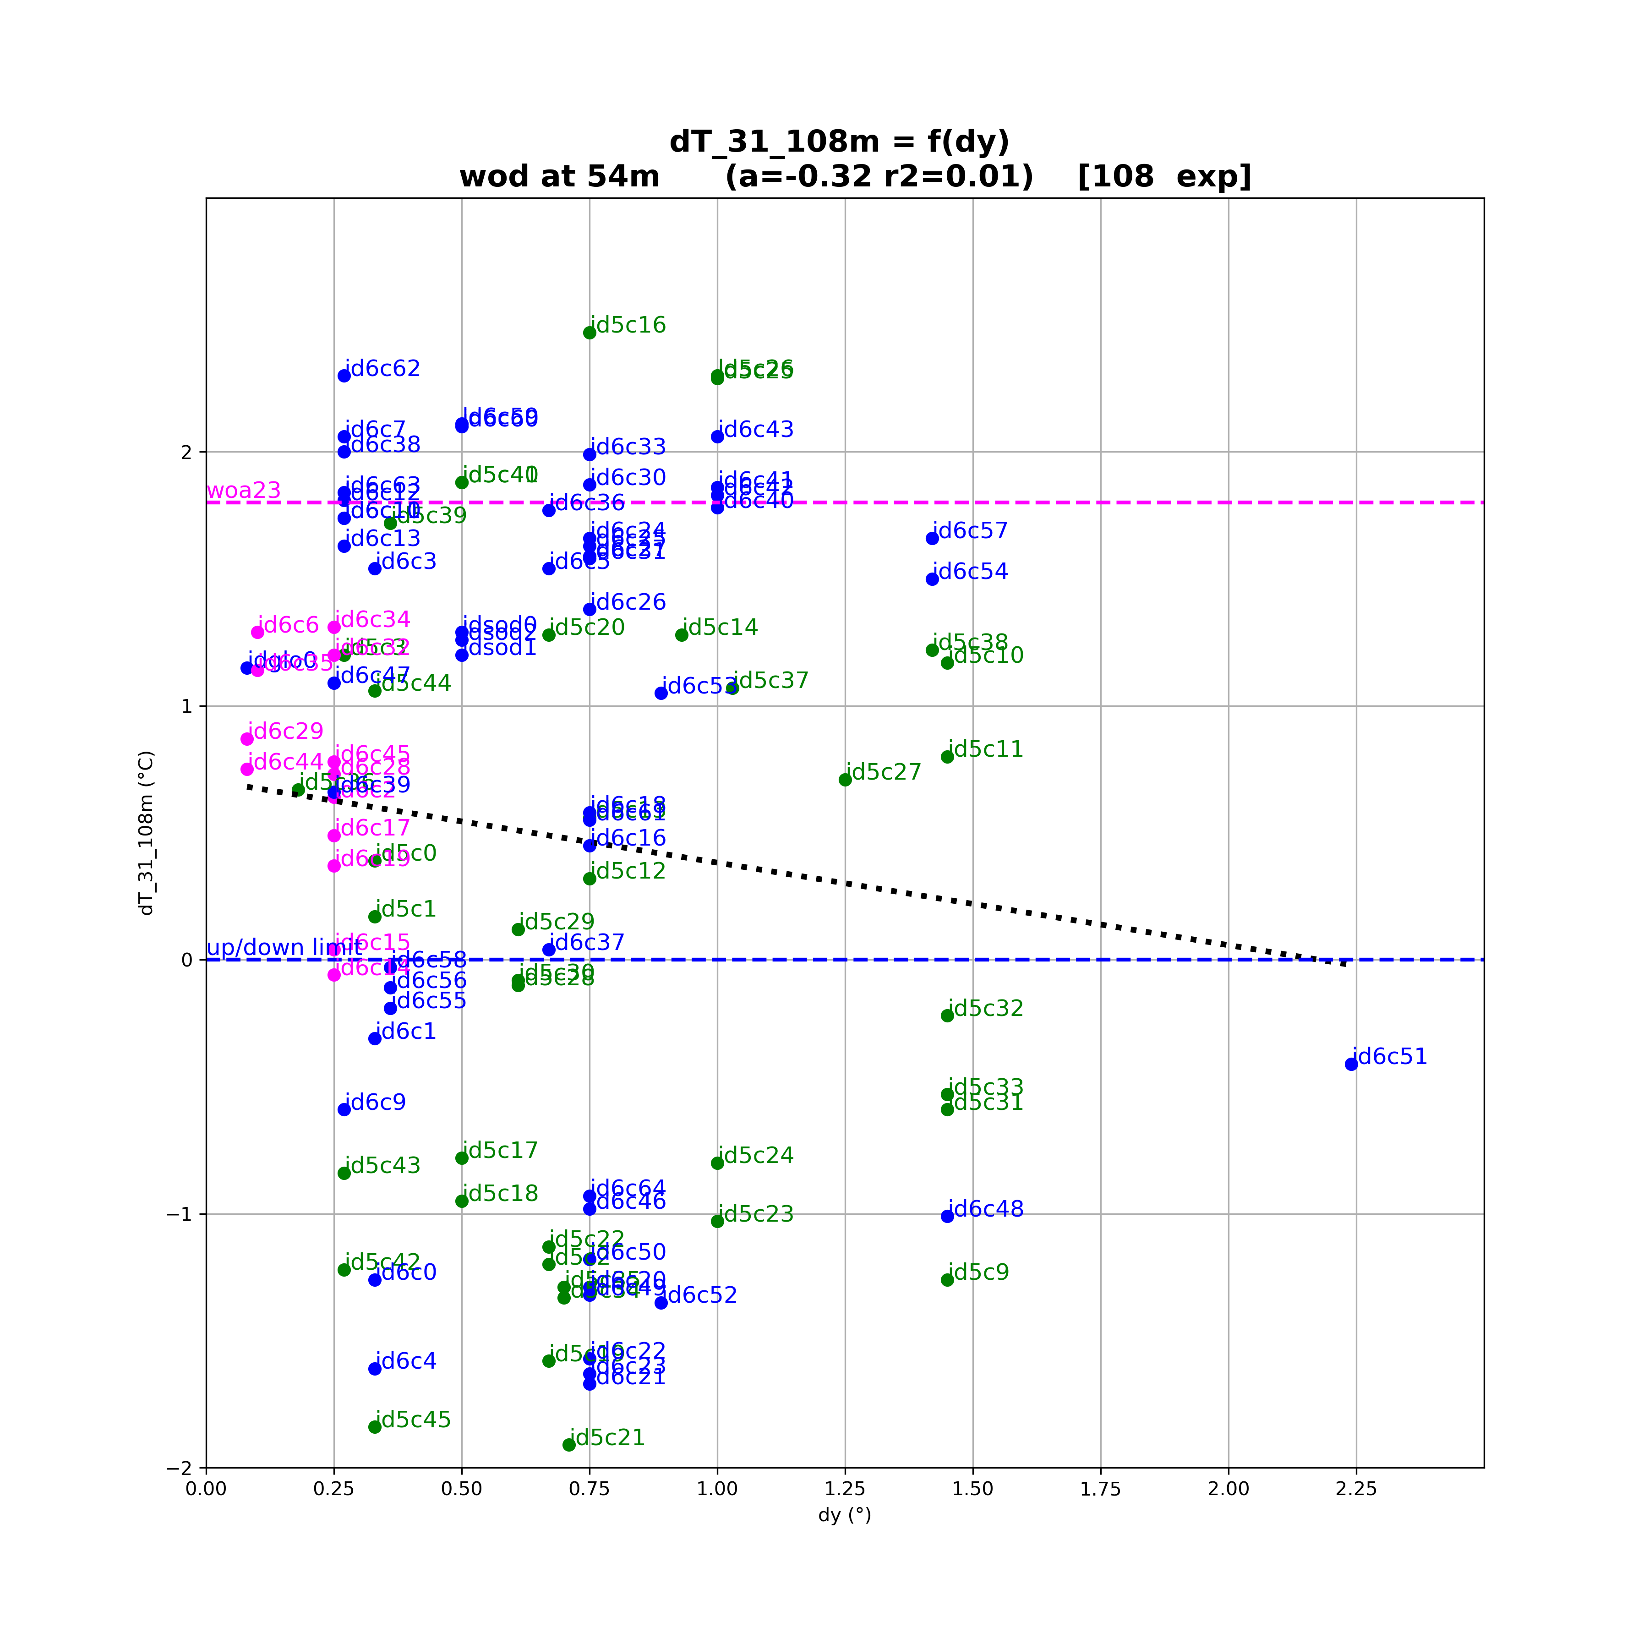
dT_31-108m = f (dy) (delta T en subsurface upBas off/coastal)

Slide 26
Influence sur temp
de dz
Influence de dz sur
  sst
  sst – T_31-108m
  dT_31-108m :
    (delta T en subsurface upBas off/coastal)

Slide 27
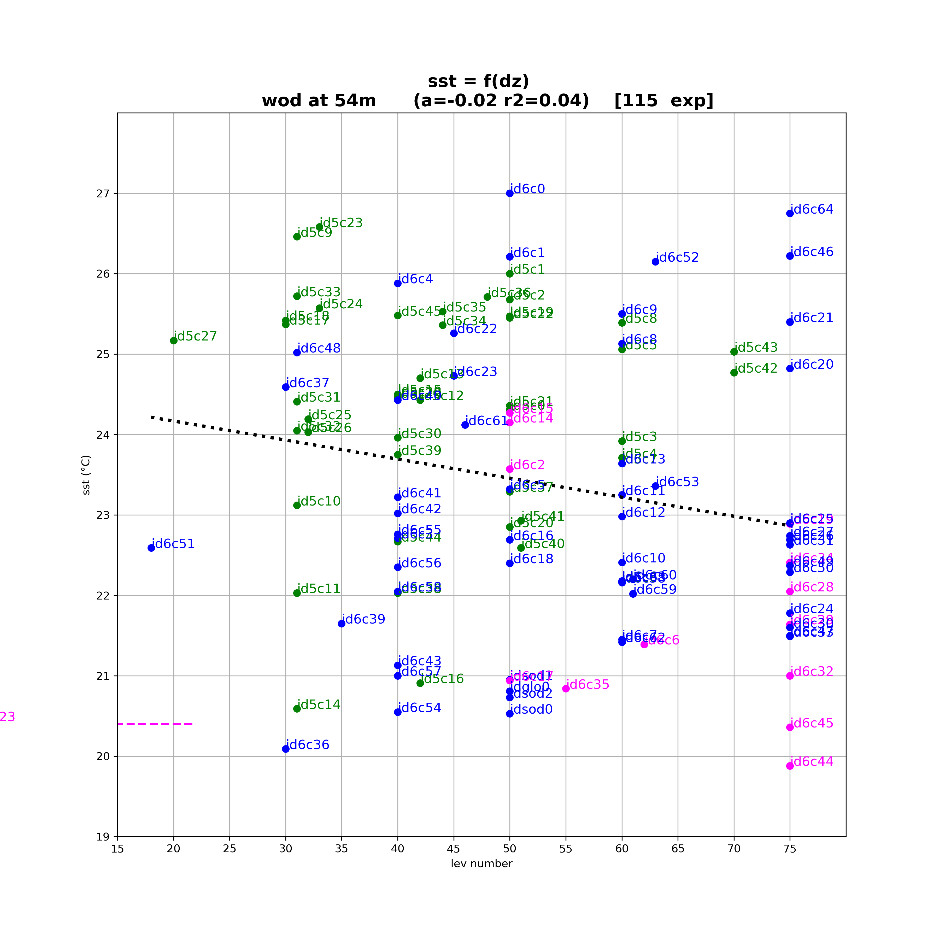
sst = f (dz)

Slide 28
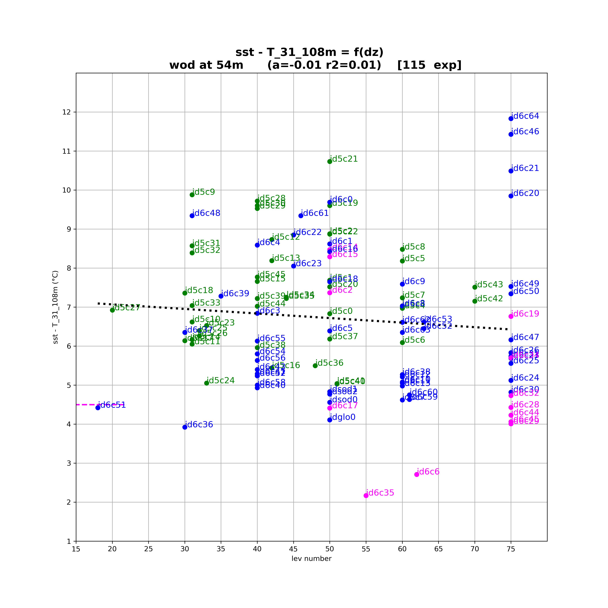
sst – T_31-108m = f (dz)

Slide 29
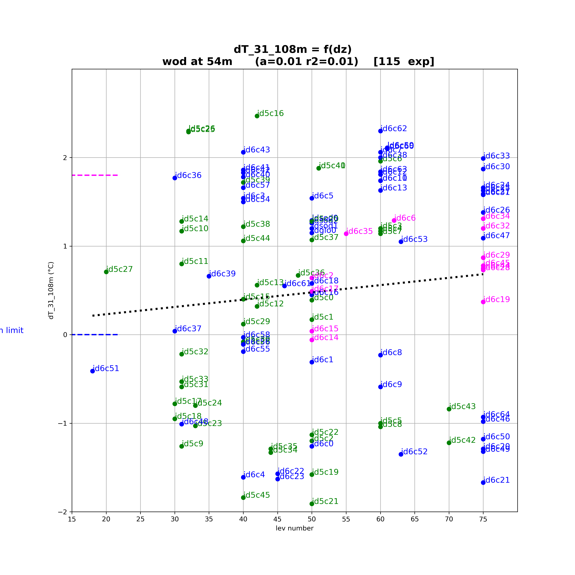
  dT_31-108m = f (dz) (delta T en subsurface upBas off/coastal)

Slide 30
Influence sur wod
de dx, dy & dz

Slide 31
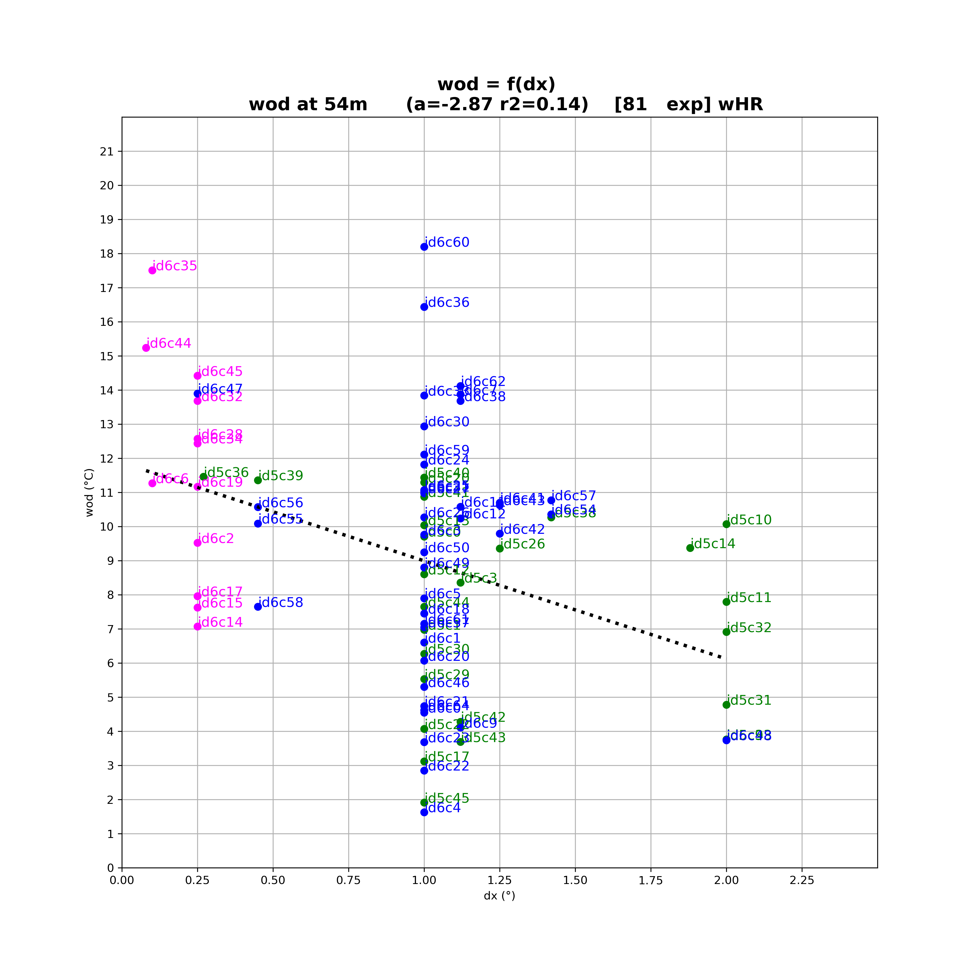
  wod = f (dx)

Slide 32
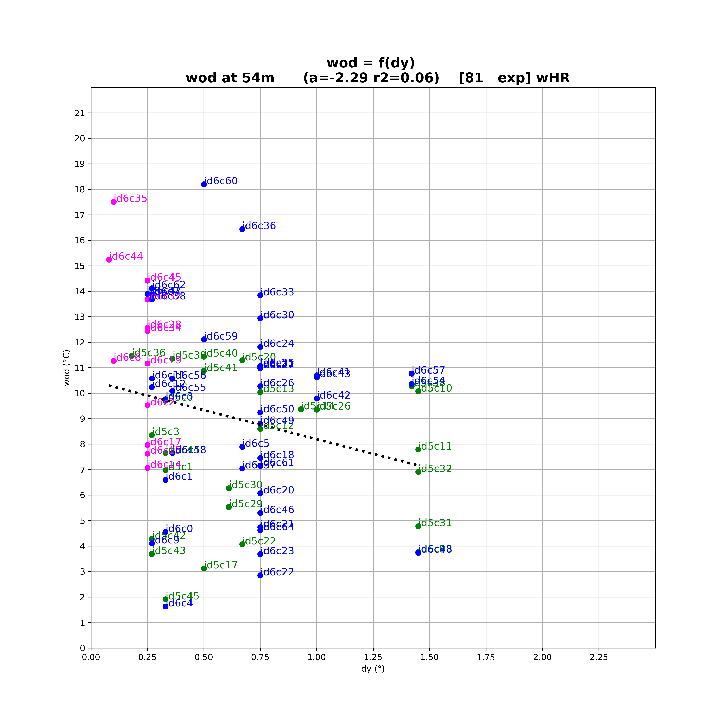
  wod = f (dy)

Slide 33
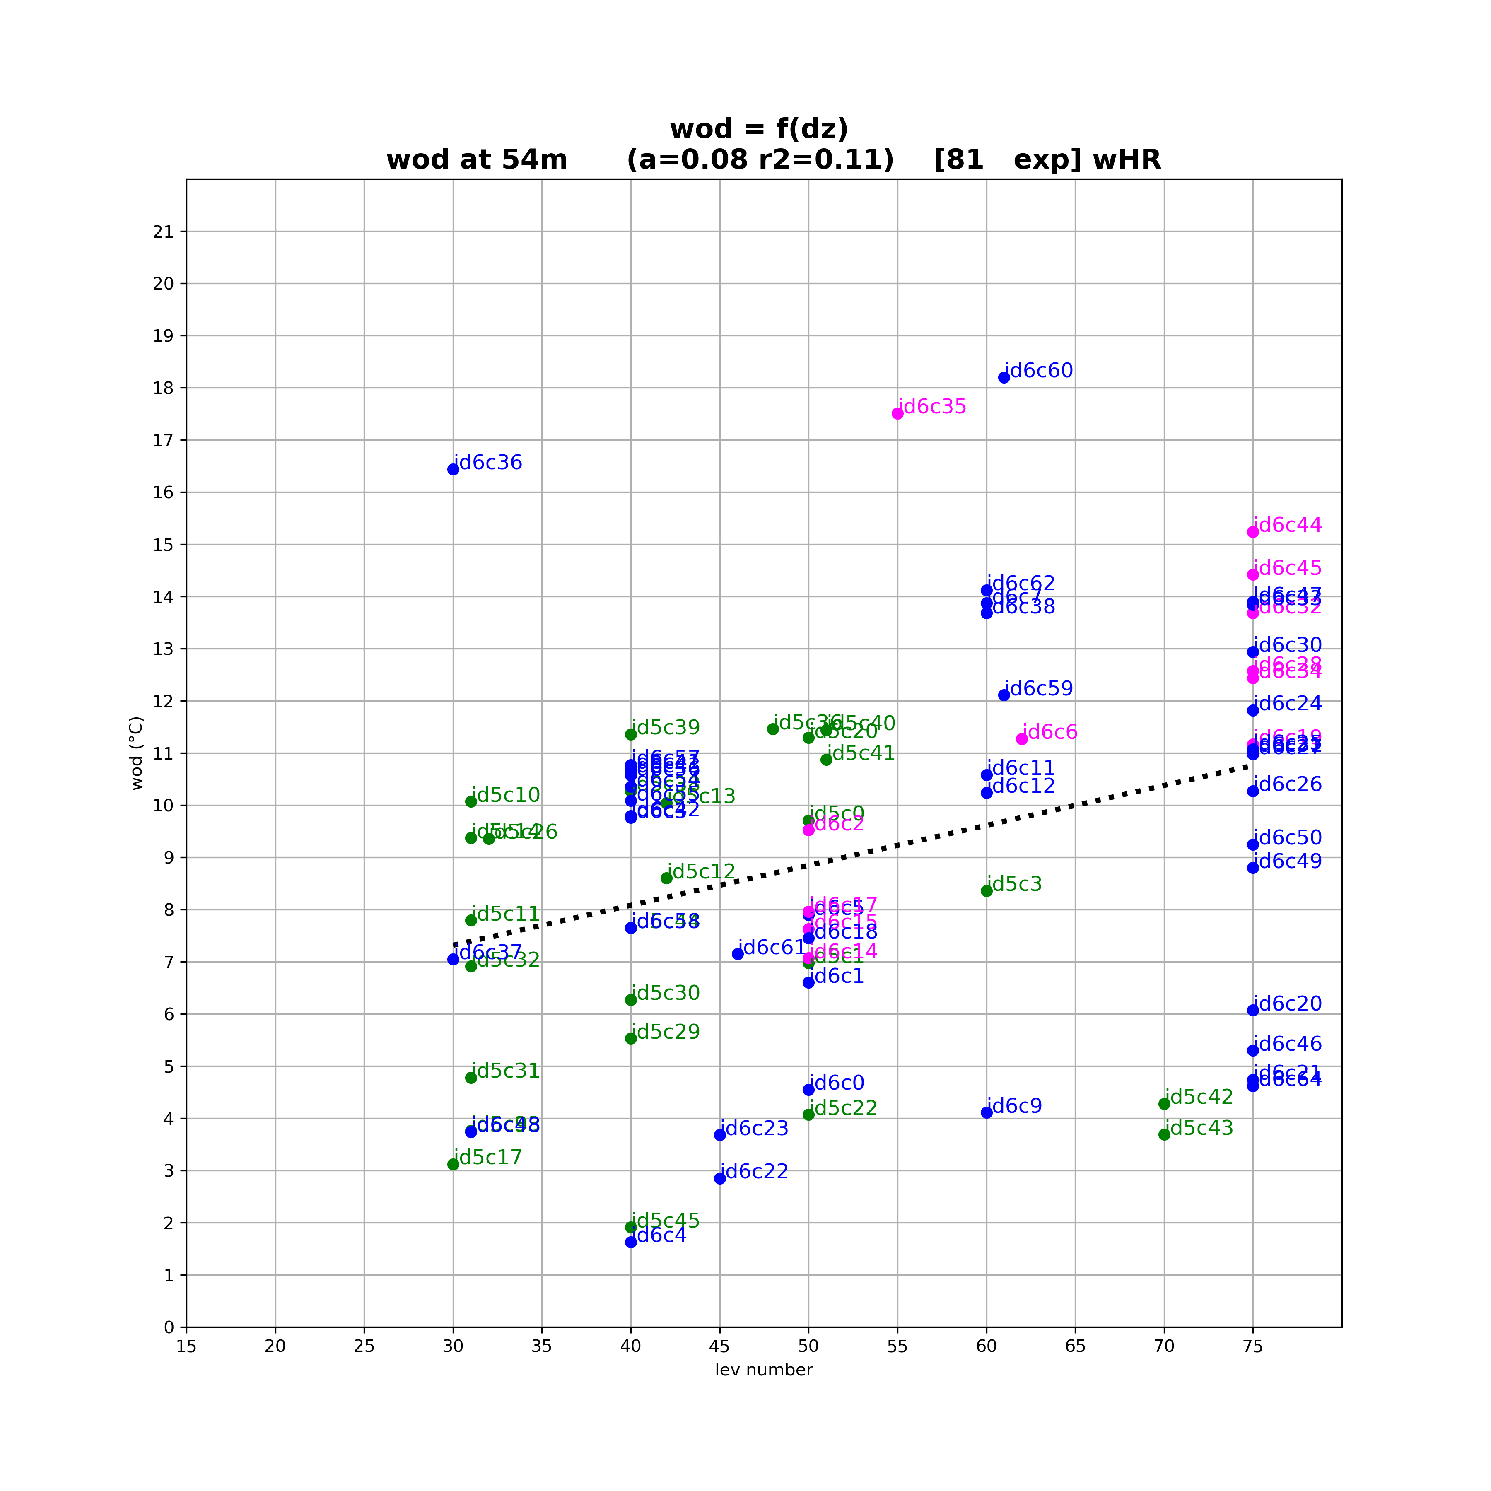
  wod = f (dx)

Slide 34
Quel lien entre
Critère d’upwelling
Et wo

Slide 35
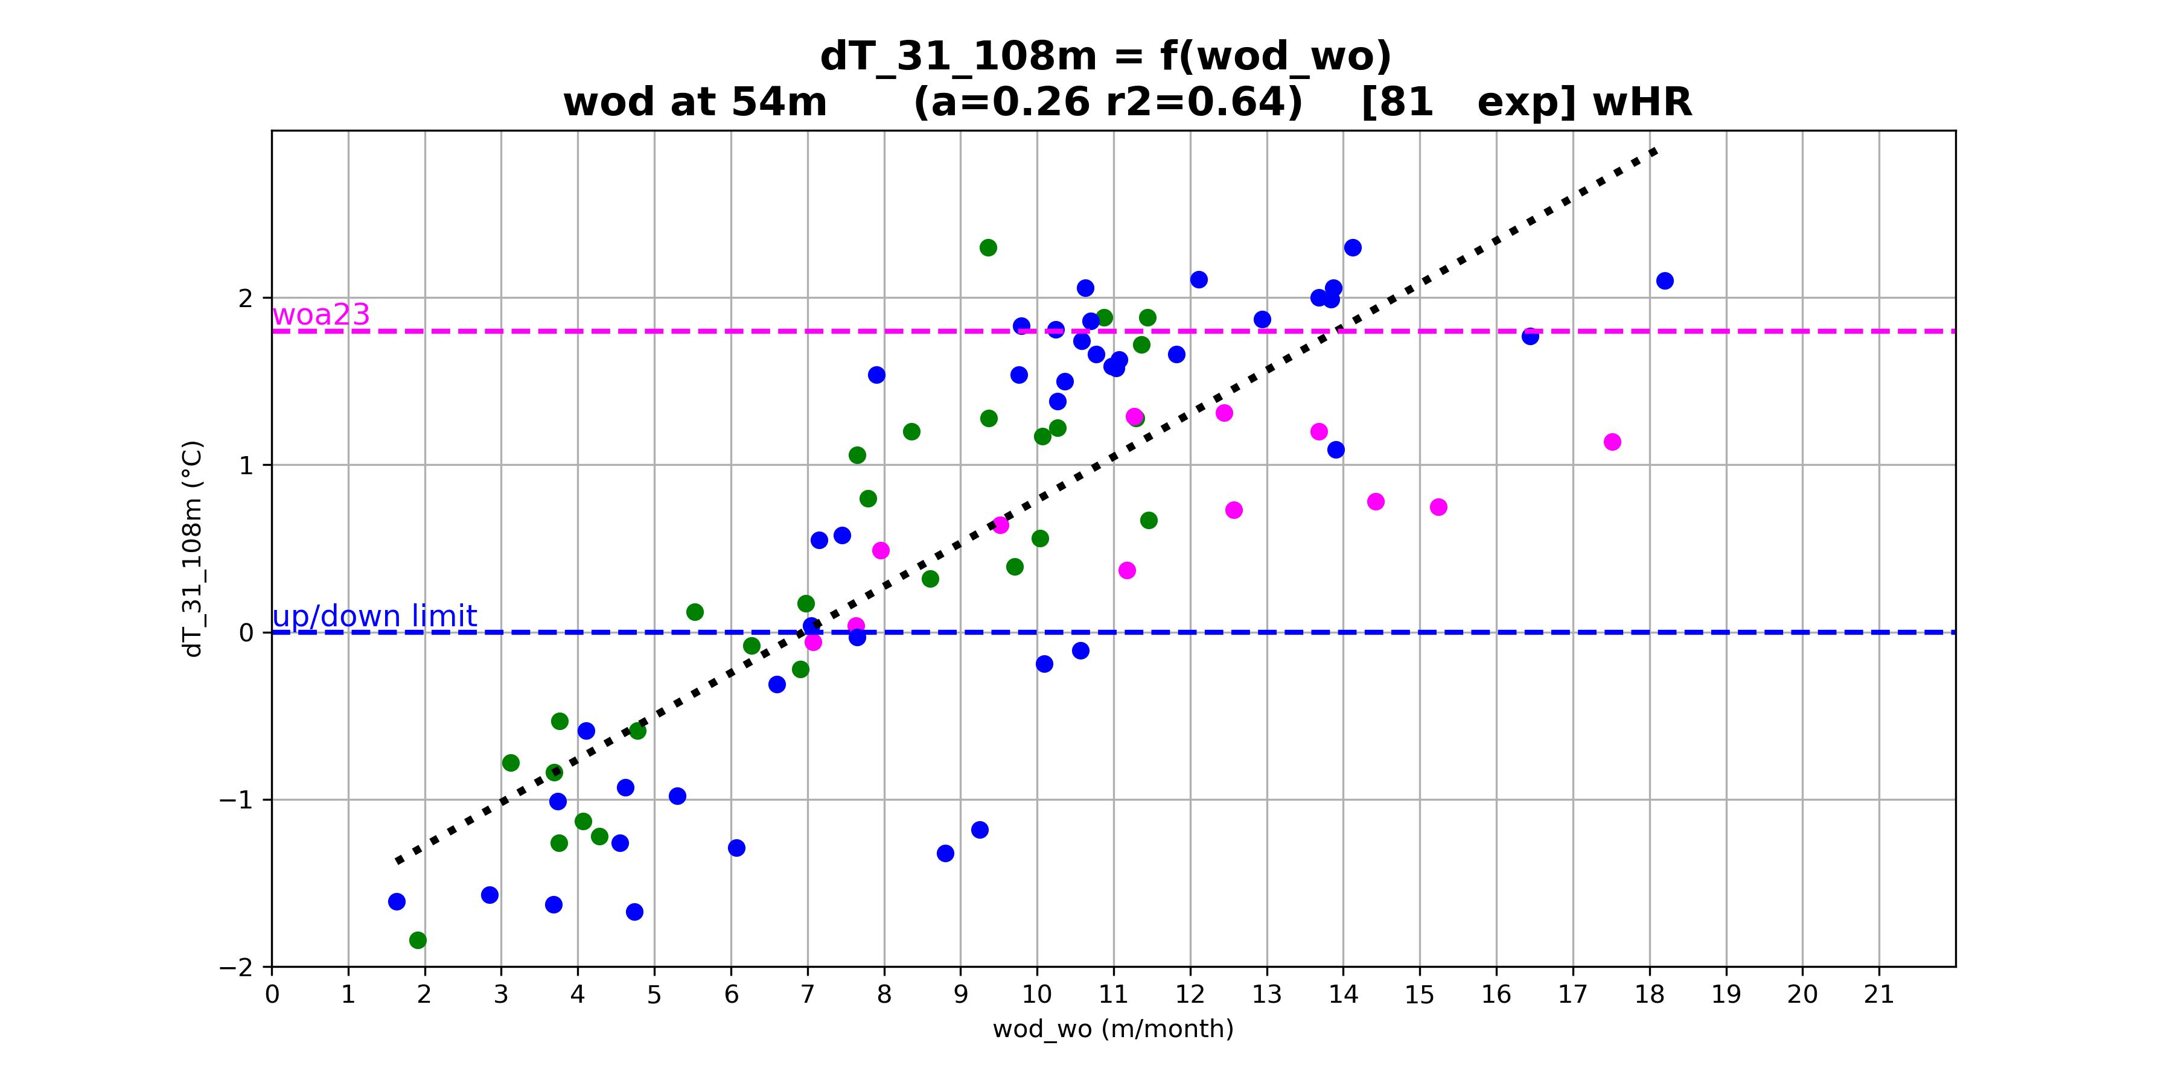
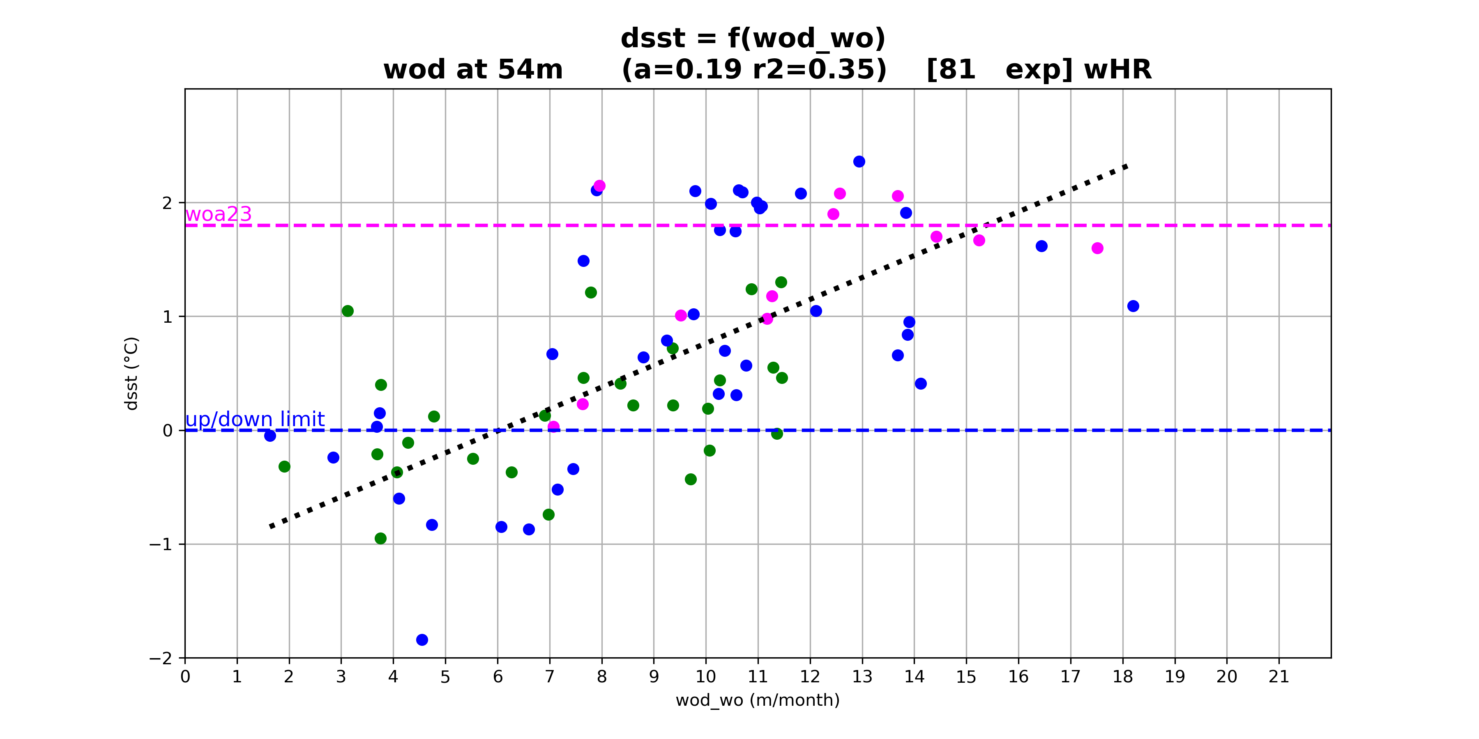

Slide 36
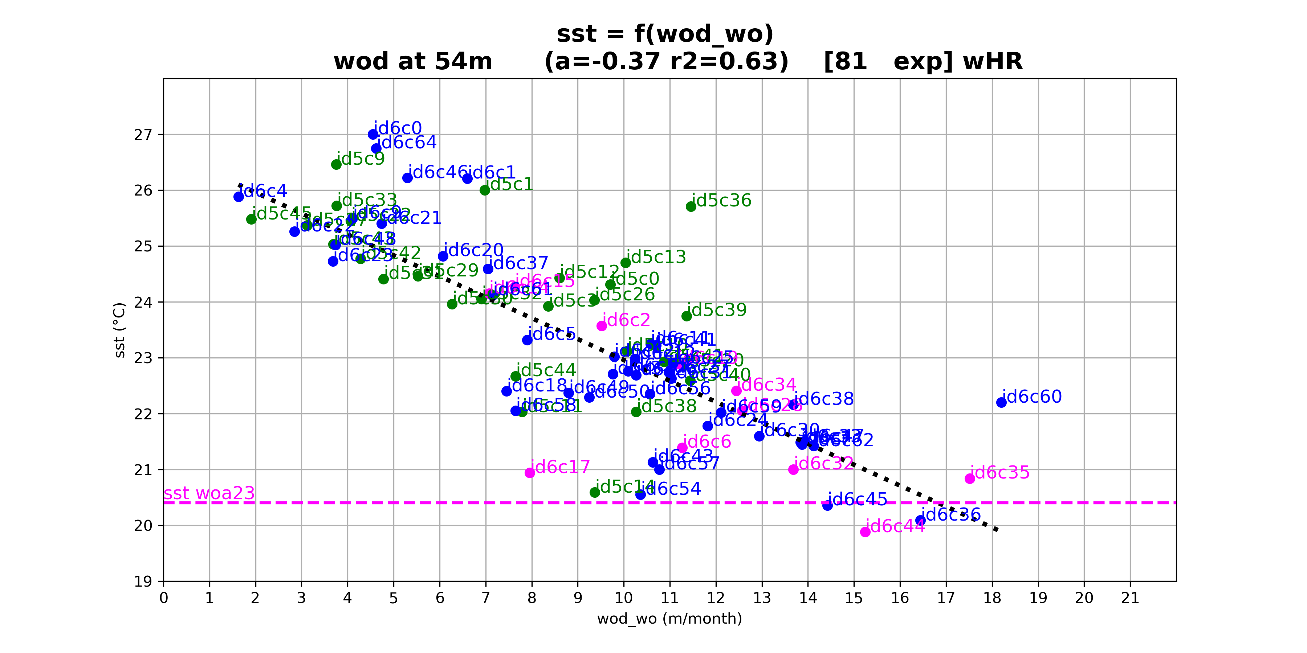
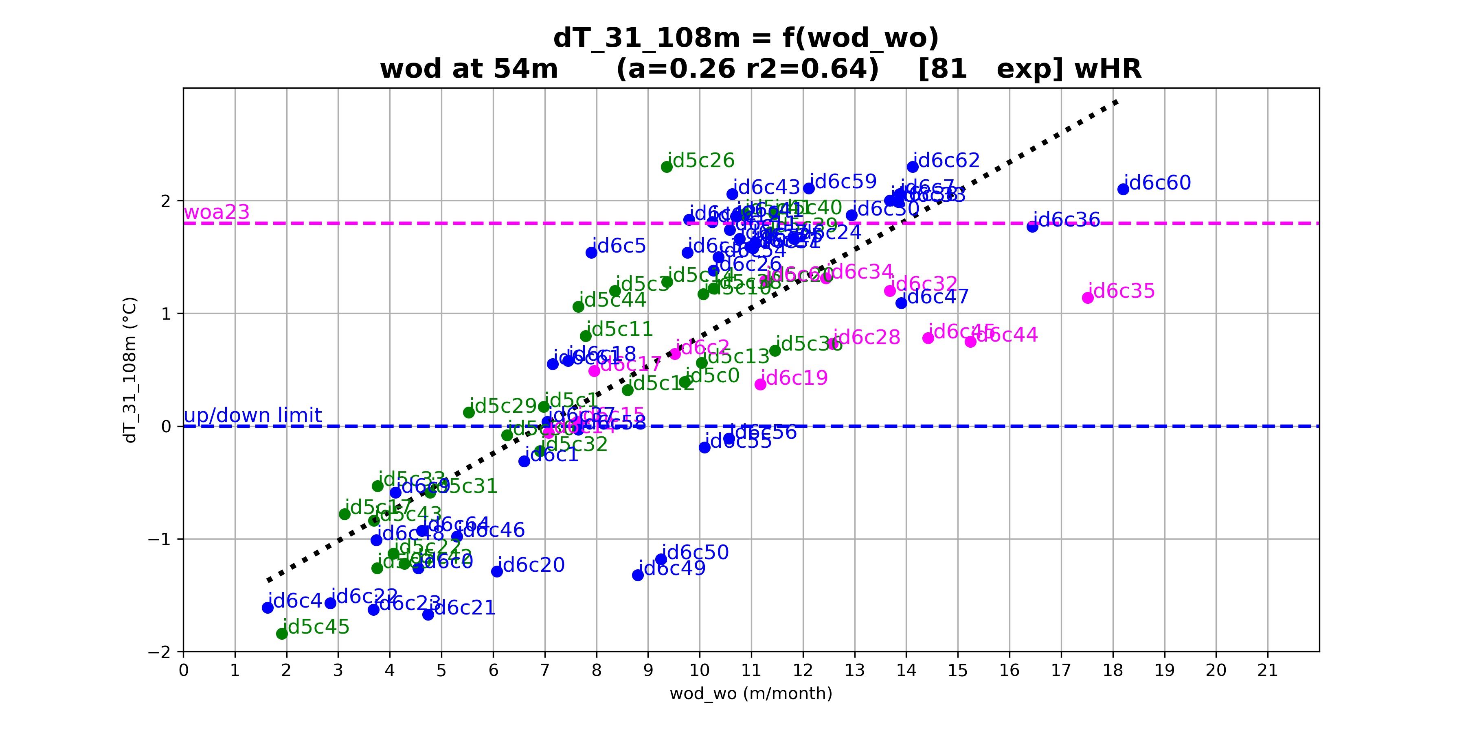
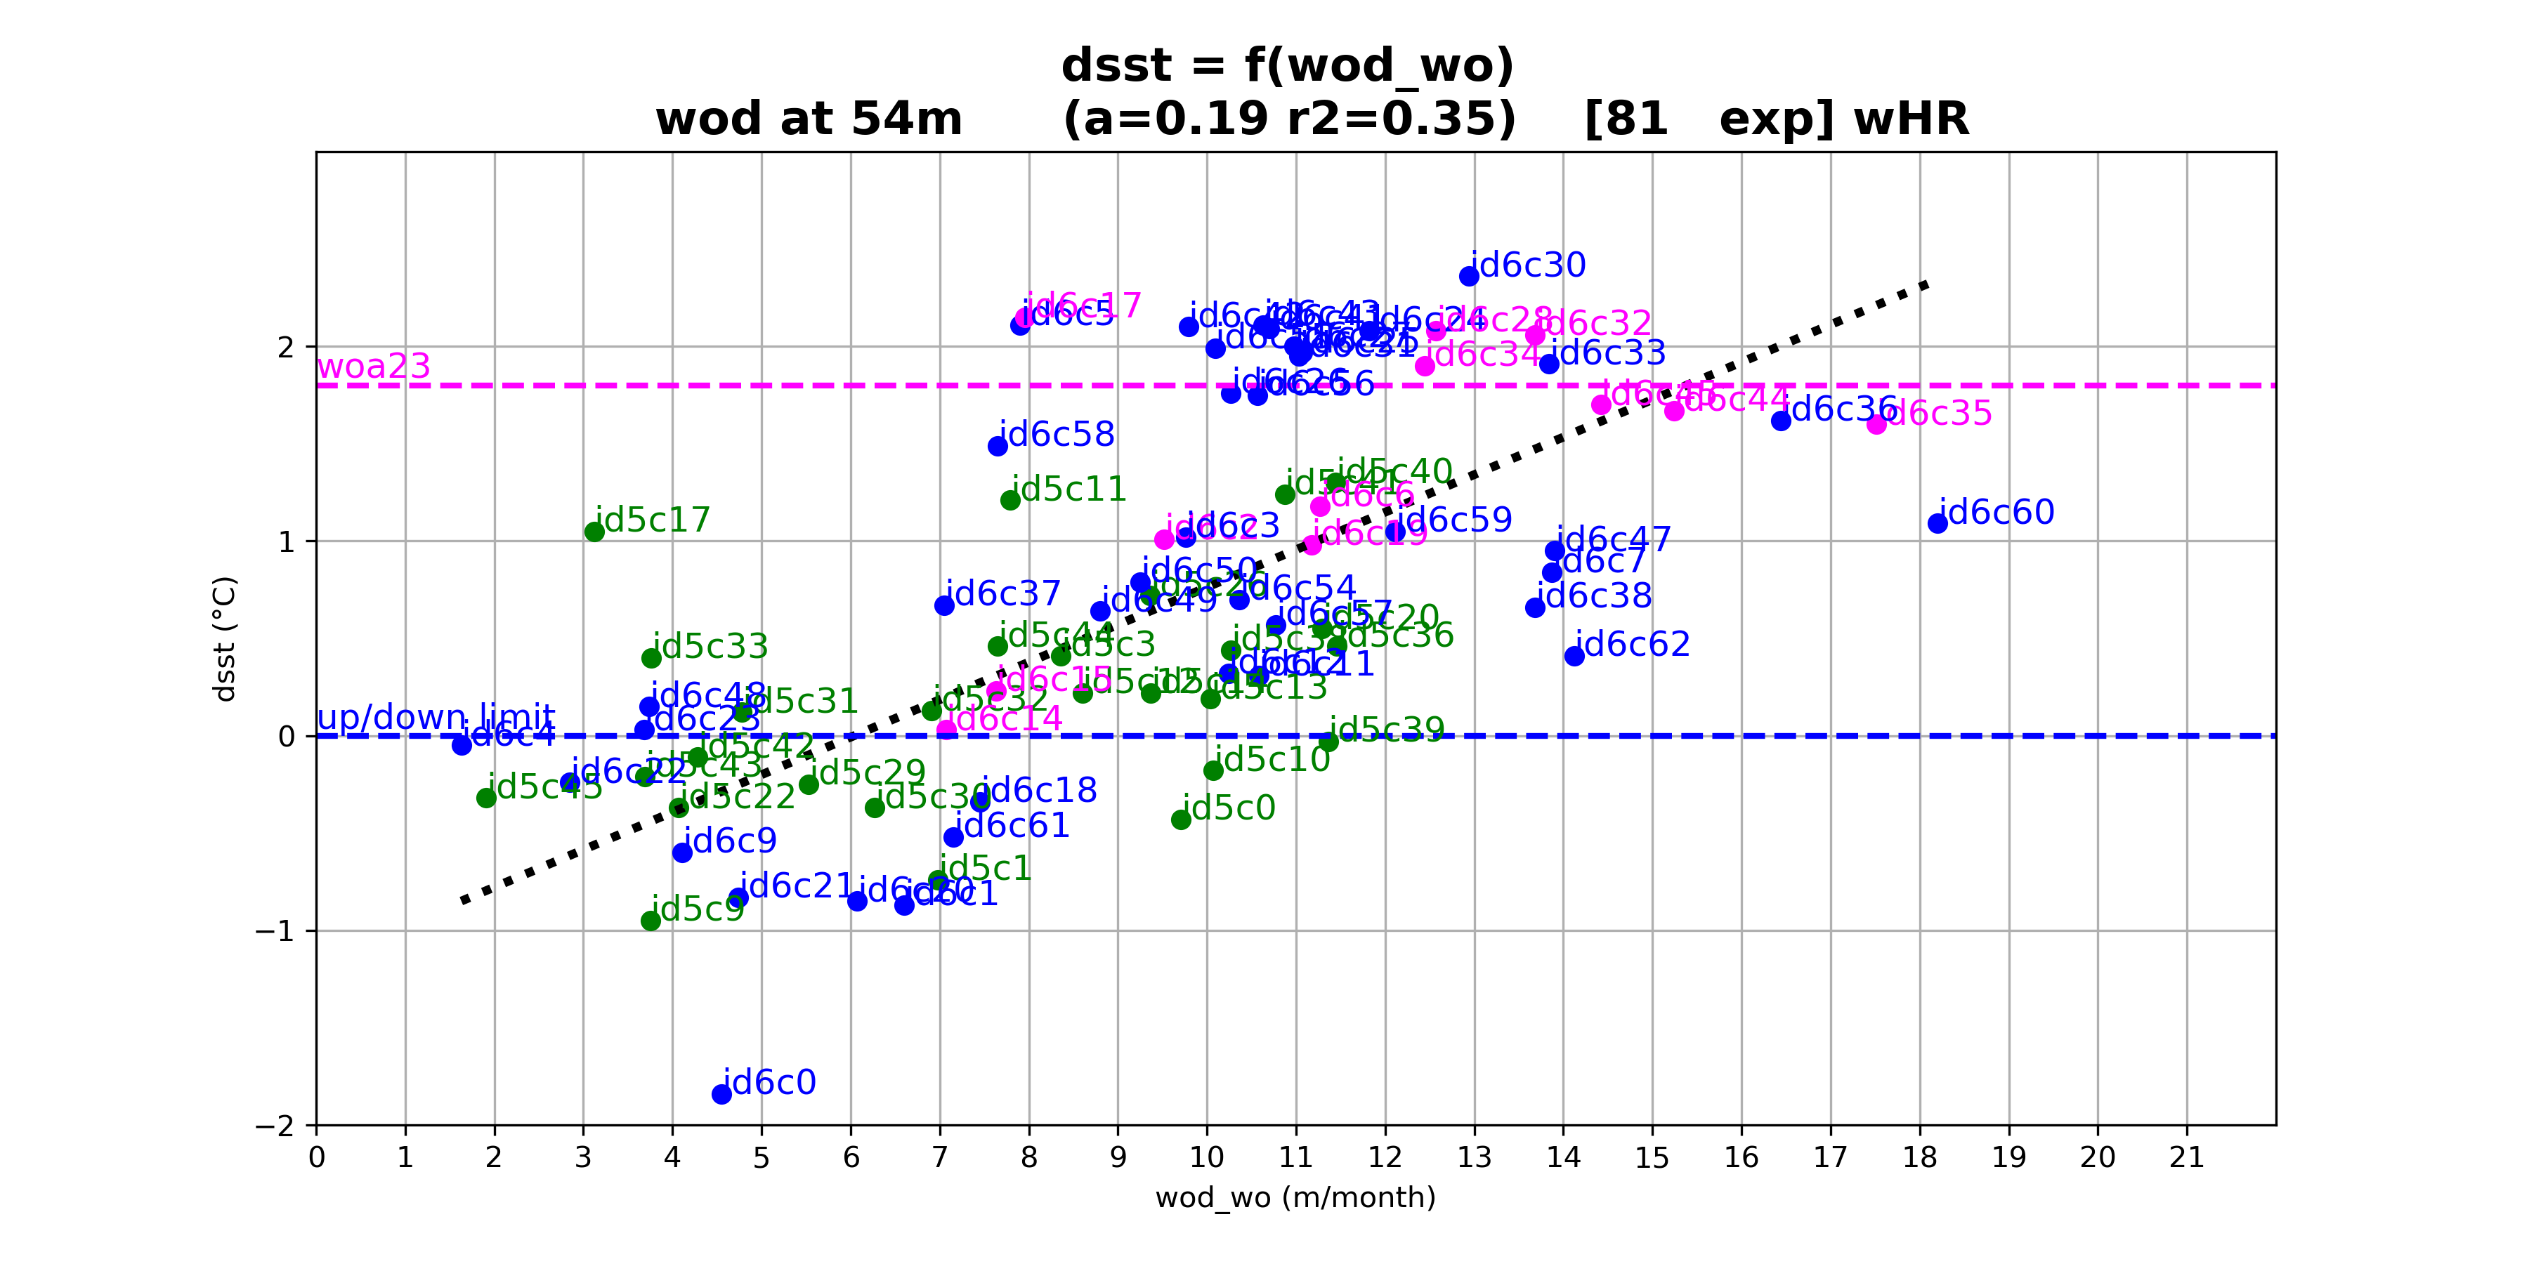

Slide 37
Les candidats wo
Intéressants

Slide 38
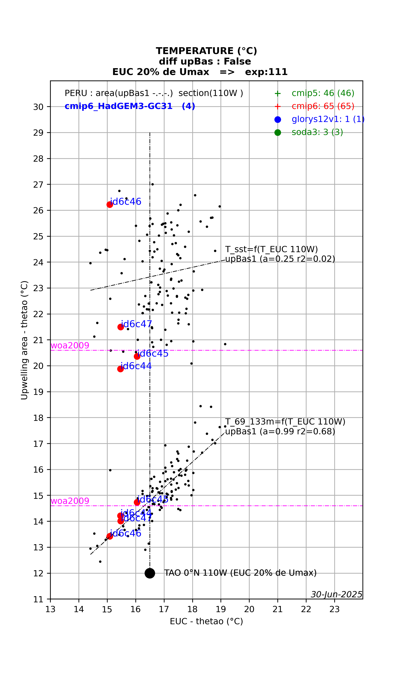
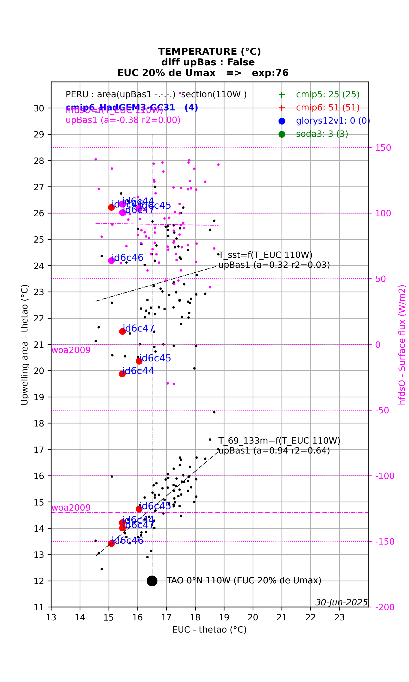
cmip6_HadGEM3-GC31
id dx dy upBas1 upBas2 diff uo 110W exp
id6c44 0.08 0.08 15.65 16.4 -0.75 0.59 cmip6_HadGEM3-GC31-HH_hist-1950_19890101-20051231_Omon_1m_r1i1p1f1_gn
id6c45 0.25 0.25 16.3 17.08 -0.78 0.56 cmip6_HadGEM3-GC31-HM_hist-1950_19890101-20051231_Omon_1m_r1i1p1f1_gn
id6c47 0.25 0.25 15.34 16.43 -1.09 0.58 cmip6_HadGEM3-GC31-MM_hist-1950_19890101-20051231_Omon_1m_r1i1p1f1_gn
id6c46 1.00 0.75 14.79 13.81 0.98 0.35 cmip6_HadGEM3-GC31-LL_hist-1950_19890101-20051231_Omon_1m_r1i1p1f1_gn
Tous cmip5 & 6
111 simus (46 cmip5 & 65 cmip6)
ATLAS

Slide 39
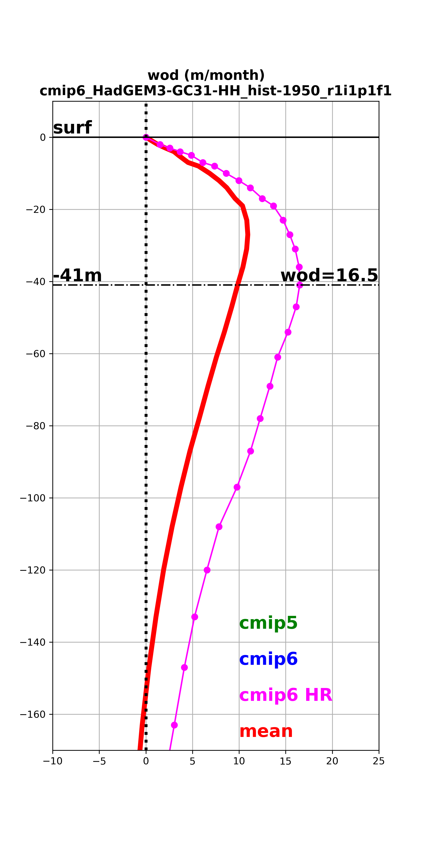
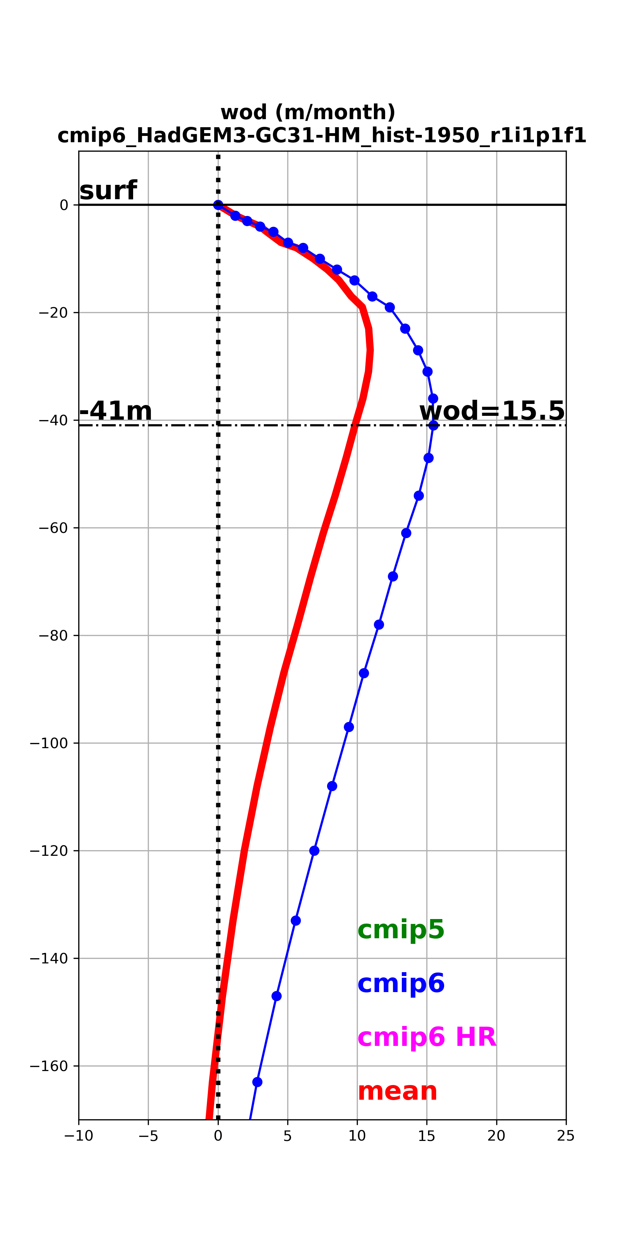

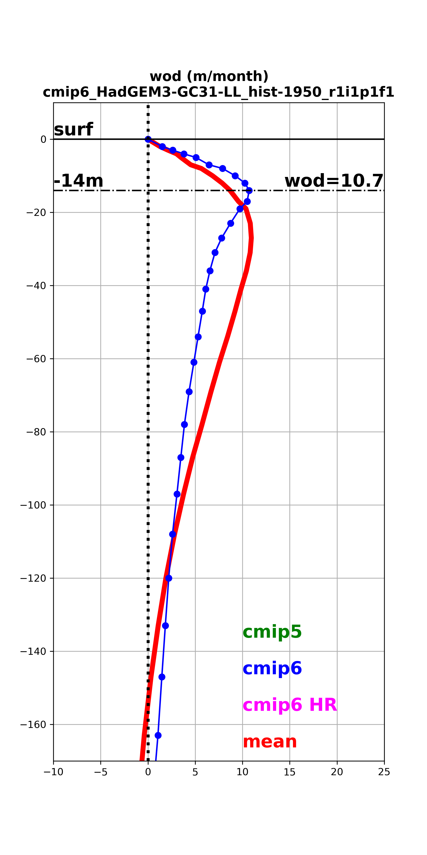
cmip6_HadGEM3-GC31
HH (id6c44)
HM (id6c45)
MM (id6c47)
LL (id6c46)

Slide 41
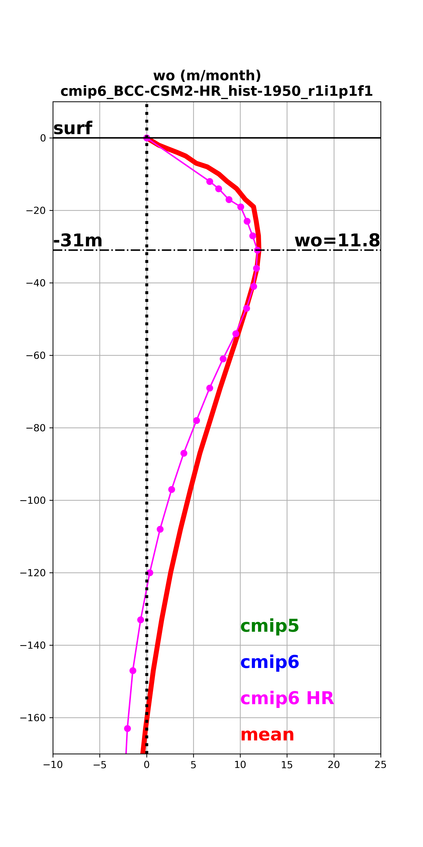
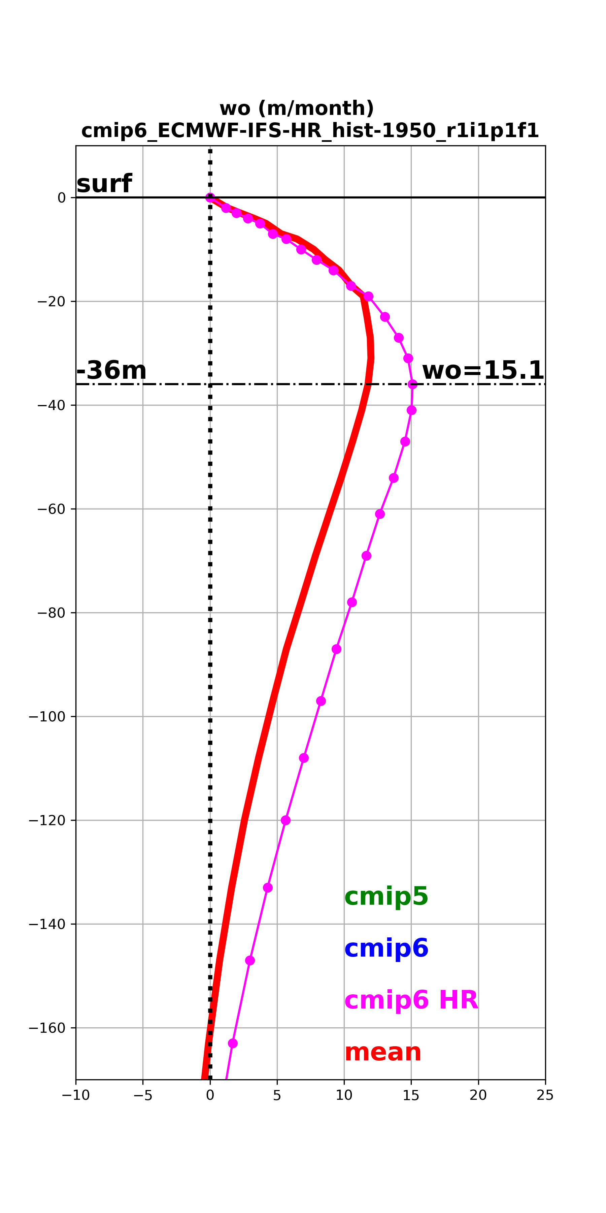
HR 10-25 km
id6c2
id6c44
id6c32

Slide 42
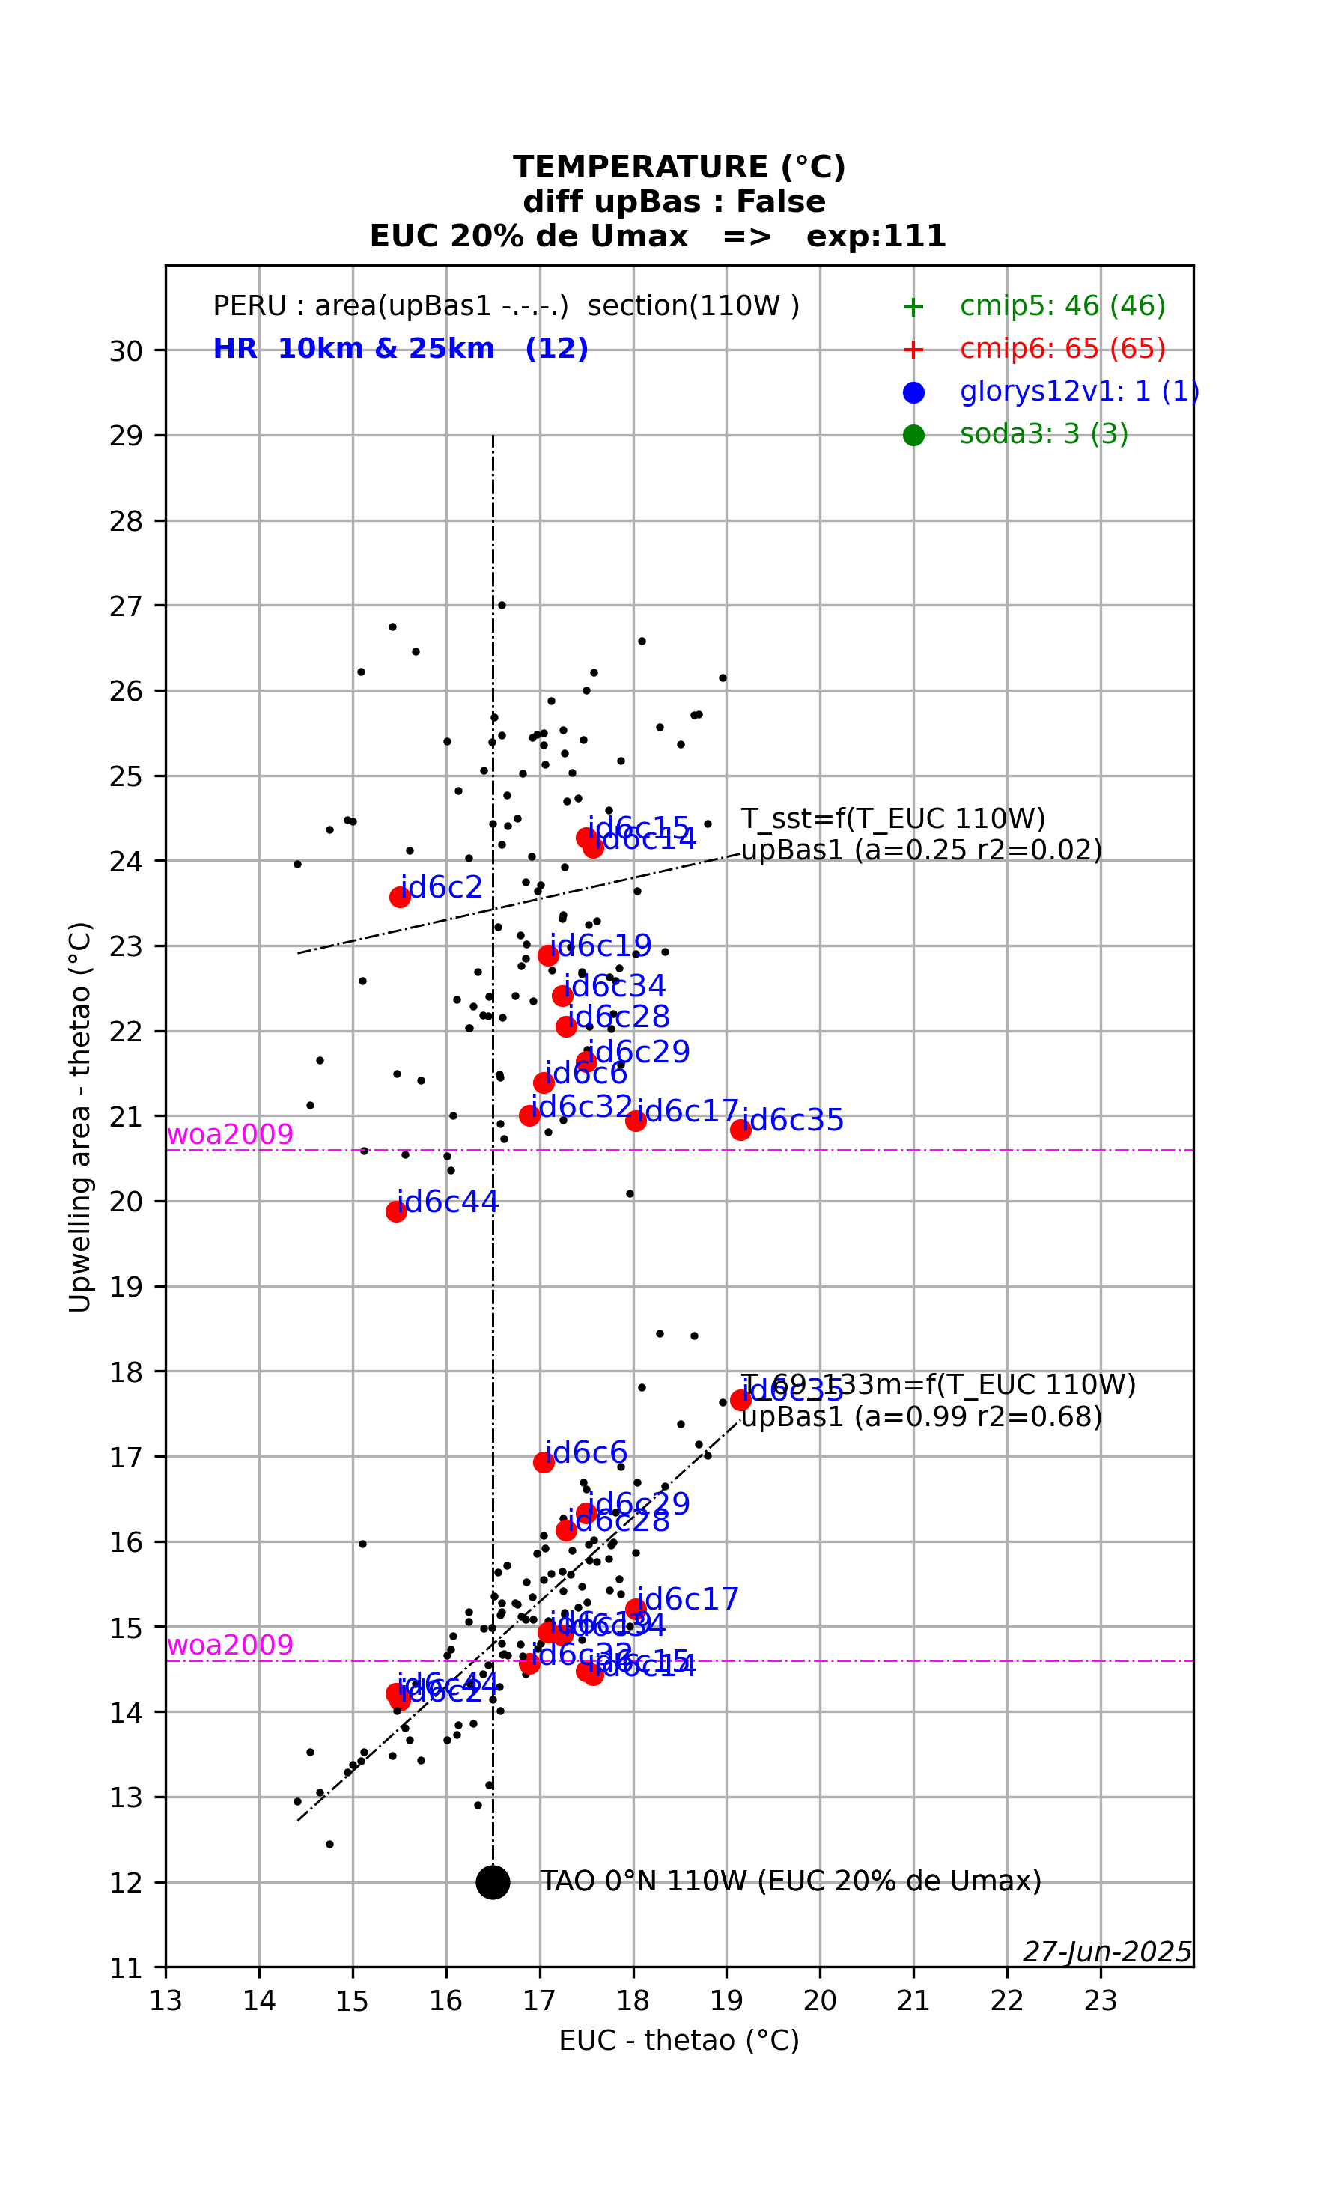
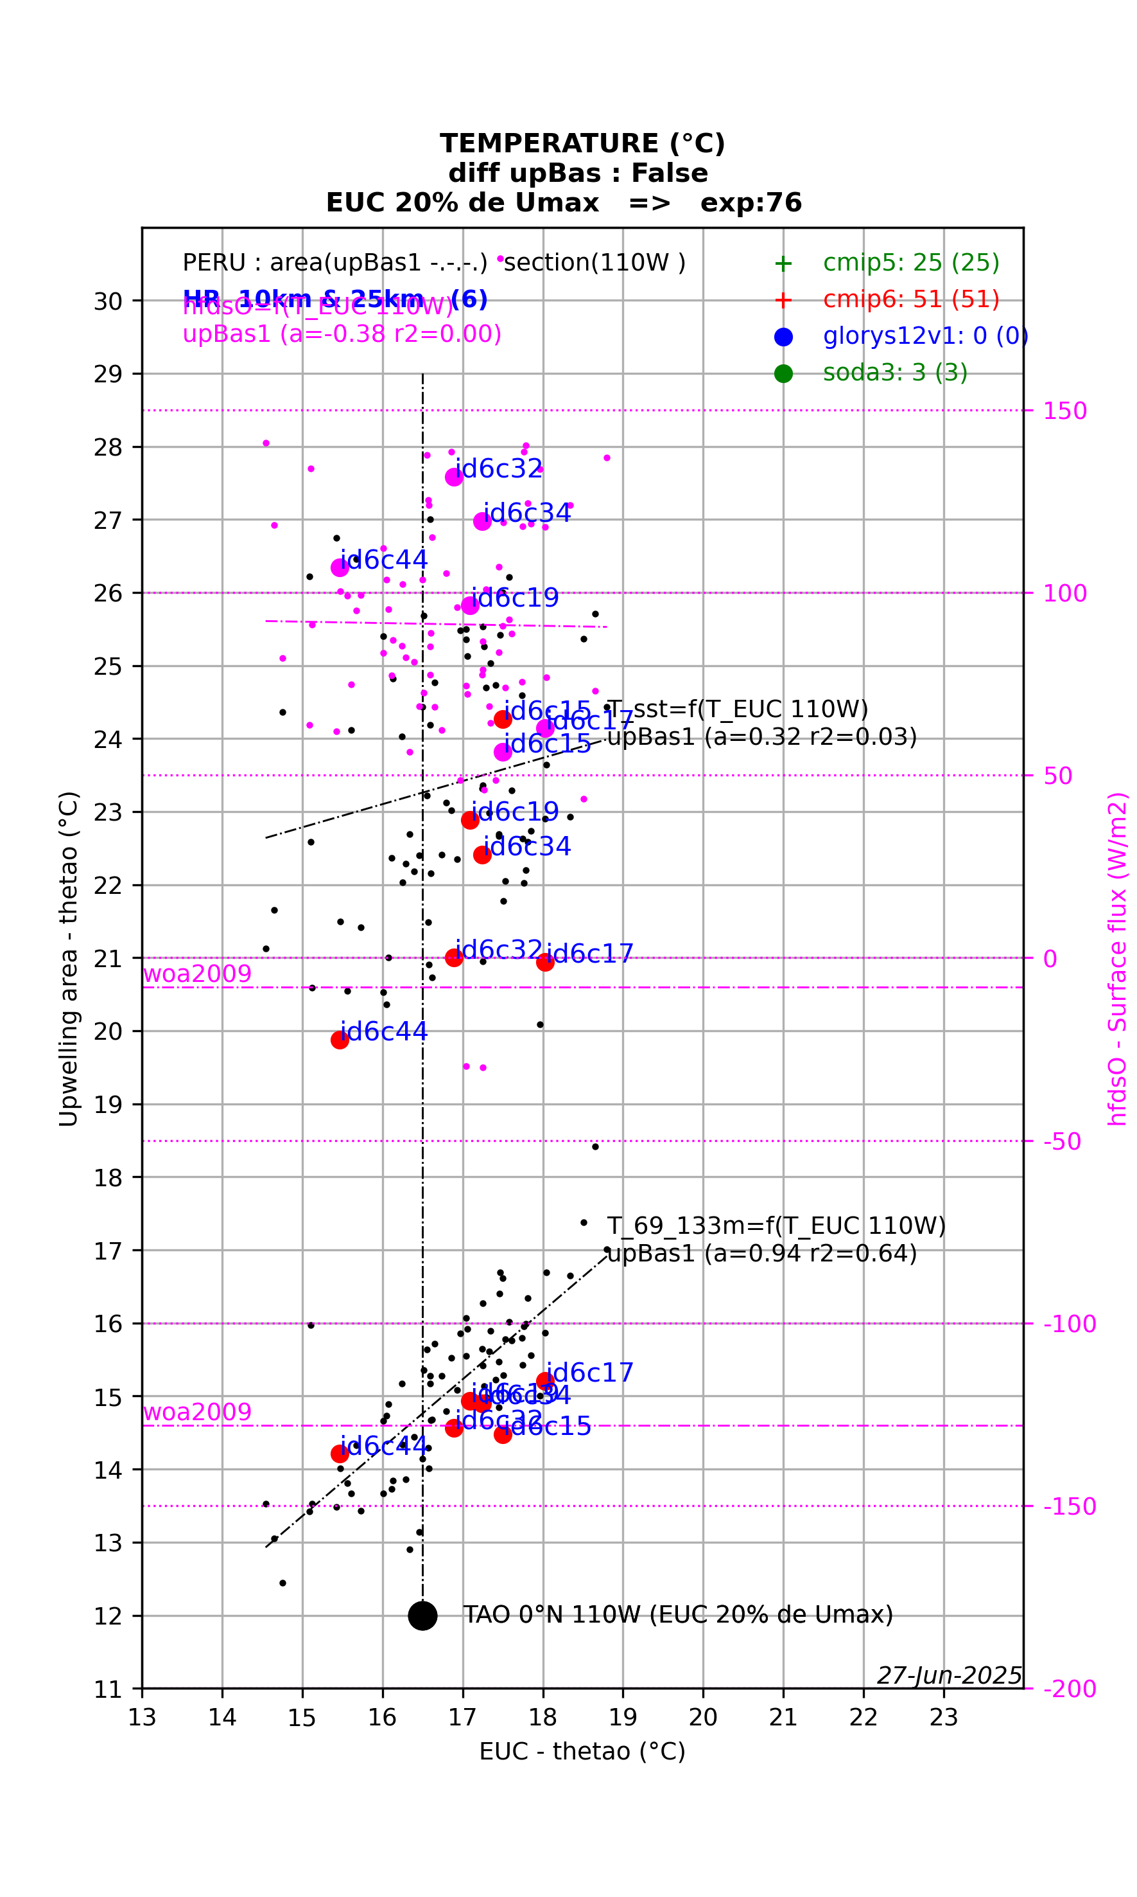
HR 10-25 km
id dx dy upBas1 upBas2 diff uo 110W exp
id6c29 0.08 0.08 17.63 18.5 -0.87 0.62 cmip6_EC-Earth3P-VHR_hist-1950_19890101-20051231_Omon_1m_r1i1p1f1_gn
id6c35 0.10 0.10 18.67 19.81 -1.14 0.58 cmip6_FGOALS-f3-H_hist-1950_19890101-20051231_Omon_1m_r1i1p1f1_gn
id6c44 0.08 0.08 15.65 16.4 -0.75 0.59 cmip6_HadGEM3-GC31-HH_hist-1950_19890101-20051231_Omon_1m_r1i1p1f1_gn
id6c2 0.25 0.25 16.2 16.84 -0.64 0.44 cmip6_BCC-CSM2-HR_hist-1950_19890101-20051231_Omon_1m_r1i1p1f1_gn
id6c6 0.10 0.10 18.68 19.97 -1.29 0.55 cmip6_CESM1-CAM5-SE-HR_hist-1950_19890101-20051231_Omon_1m_r1i1p1f1_gn
id6c14 0.25 0.25 15.68 15.62 0.06 0.46 cmip6_CMCC-CM2-HR4_hist-1950_19890101-20051231_Omon_1m_r1i1p1f1_gn
id6c15 0.25 0.25 15.98 16.02 -0.04 0.43 cmip6_CMCC-CM2-HR4_historical_19890101-20051231_Omon_1m_r1i1p1f1_gn
id6c17 0.25 0.25 16.53 17.02 -0.49 0.41 cmip6_CMCC-CM2-VHR4_hist-1950_19890101-20051231_Omon_1m_r1i1p1f1_gn
id6c19 0.25 0.25 16.13 16.5 -0.37 0.30 cmip6_CNRM-CM6-1-HR_hist-1950_19890101-20051231_Omon_1m_r1i1p1f2_gn
id6c28 0.25 0.25 17.62 18.35 -0.73 0.61 cmip6_EC-Earth3P-HR_hist-1950_19890101-20051231_Omon_1m_r1i1p2f1_gn
id6c32 0.25 0.25 16.27 17.47 -1.20 0.32 cmip6_ECMWF-IFS-HR_hist-1950_19890101-20051231_Omon_1m_r1i1p1f1_gn
id6c34 0.25 0.25 16.71 18.02 -1.31 0.31 cmip6_ECMWF-IFS-MR_hist-1950_19890101-20051231_Omon_1m_r1i1p1f1_gn
Tous cmip5 & 6
111 simus (46 cmip5 & 65 cmip6)
ATLAS

Slide 43
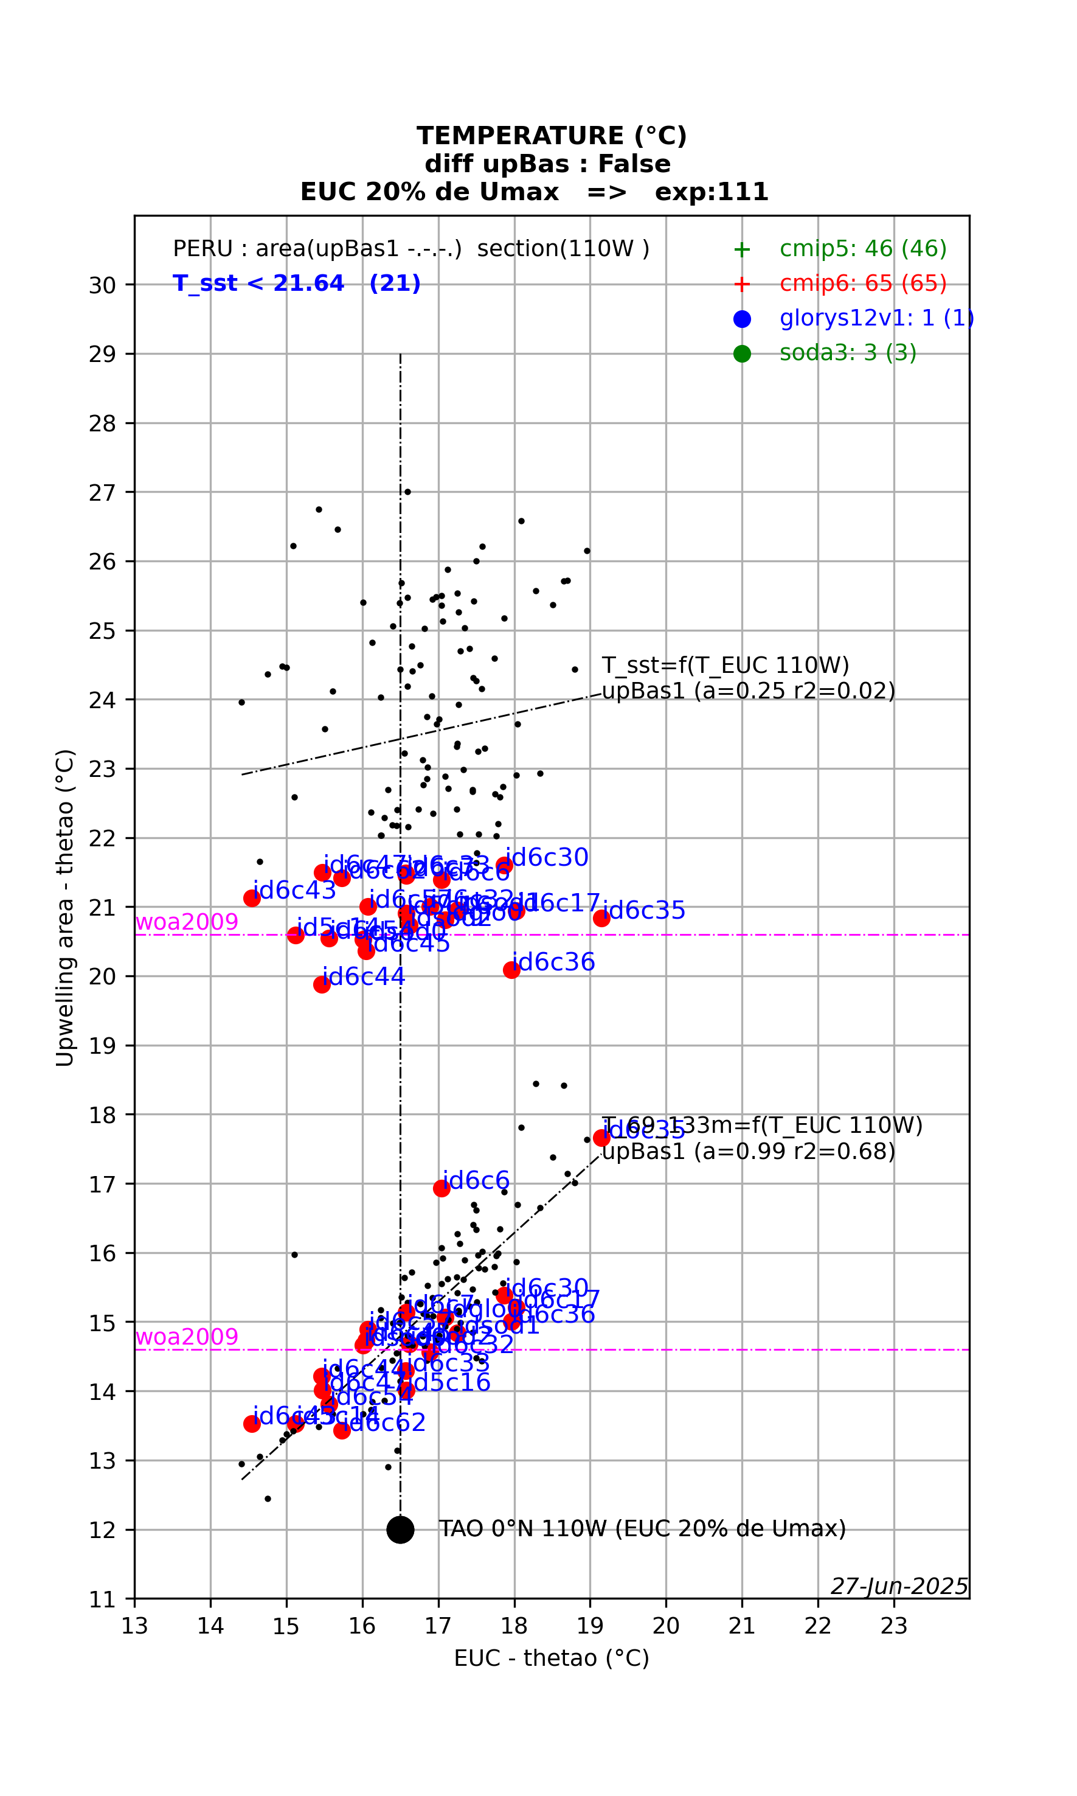
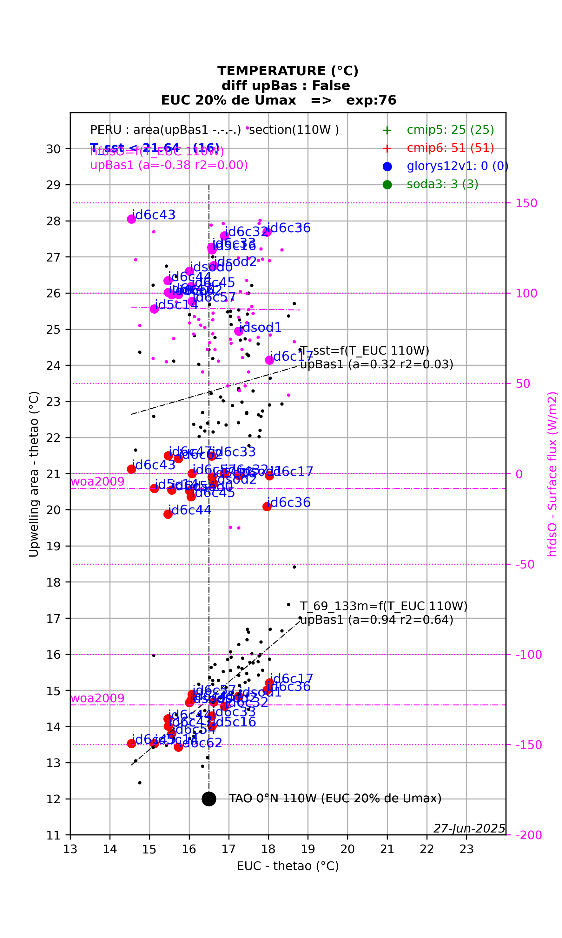
Tous cmip5 & 6
111 simus (46 cmip5 & 65 cmip6)
Tous cmip5 & 6 (with hfdsO)
76 simus (25 cmip5 & 51 cmip6)
ATLAS

Slide 44


HR 10-25 km
id6c43
id6c35

Slide 45
Sst-T_31-108m
=
F(Q_H_wod_54m)

Slide 46

Même si la pente n’est pas proche de 1, le nuage de point est centré sur un équilibre entre sst-T_31-108m & Q_Hwod ?
Que signifie quand on est sur la droite 1 pour 1?
  Aucun échange autre que vertical entre chauffage soleil / refroidissement profondeur de l’’océan?
  Pas de latéral ni de diffusion? Ou une compensation?

Slide 47


Slide 48
Alimentation upwelling par l’EUC
(Isopycnes)

Slide 49
=> Biais O_Sub+Oatm
Attention! Les indices ont changé!
La somme des biais n’est pas tout à fait juste car. Dépend comment le biais est remonté (en fonction de wo)

Slide 50

Keypoint 3 Biais Ocean subsurface / OA
Existence d’un biais en surface lié aux changes OA et d’un biais lié à la circulation océanique.
Hypothèse : Sommer les biais océan + OA c’est faire l’hypothèse que les eaux de surface dans la zone d’upwelling sont essentiellement composées des eaux de subsurface (dy>4 et diff_up_31-108m > 0.5°C)
Pour les réanalyses soda3 bien calées sur TAO et woa2009, T_EUC et T_SUB ont 2°C de différence. On ne peut pas dire que les eaux de subsurface ont la même température que dans l’EUC à 110W. Les températures sont corrélées mais pas égales.
(Id6c24) cmip6_GFDL-CM4_historical_19890101-20051231_Omon_1m_r1i1p1f1_gn
(Soda3.15.2) soda3.15.2_mn_ocean_reg_1981-2022
(id5c16) cmip5_EC-EARTH_historical_19890101-20051231_Omon_1m_r1i1p1
(Id6c23) cmip6_FIO-ESM-2-0_historical_19890101-20051231_Omon_1m_r1i1p1f1_gn
(Id5c36) cmip5_MIROC4h_historical_19890101-20051231_Omon_1m_r1i1p1
ATLAS 5
ATLAS 15
Obs sst
Id5c36 :
T_EUC = 18.7°
T_SUB = 18.4°
T_SST = 25.7°
id5c16:
T_EUC = 16.6°
T_SUB = 14°
T_SST = 20.9°
dx=1 & dy=0.75
diff_up = -2.40°
Le bon élève pas dans le critère
Id6c23 :
T_EUC = 16.6°
T_SUB = 14.7°
T_SST = 22.2°
Soda3.15.2 :
T_EUC = 16.7°
T_SUB = 14.7°
T_SST = 20.7°
Obs subsurface
Id6c24 :
T_EUC = 14.7°
T_SUB = 13.1°
T_SST = 21.6°
Obs TAO EUC

Slide 51










Keypoint 4 Densité et circulation pacifique : 2 extrêmes + 1 milieu + obs + le bon élève
(Id6c24)
surface : Biais chaud
Subsurface : Biais froid
(Soda3.15.2)
surface : none
Subsurface : none
(id5c16)
surface : Biais chaud léger
Subsurface : Biais froid léger
Le bon élève pas dans le critère
(Id6c23)
surface : Biais chaud
Subsurface : none
(Id5c36)
surface : Biais chaud
Subsurface : Biais chaud
Aucun o2 ni no3 ☹
(Id6c24) cmip6_GFDL-CM4_historical_19890101-20051231_Omon_1m_r1i1p1f1_gn
(Soda3.15.2) soda3.15.2_mn_ocean_reg_1981-2022
(id5c16) cmip5_EC-EARTH_historical_19890101-20051231_Omon_1m_r1i1p1
(Id6c23) cmip6_FIO-ESM-2-0_historical_19890101-20051231_Omon_1m_r1i1p1f1_gn
(Id5c36) cmip5_MIROC4h_historical_19890101-20051231_Omon_1m_r1i1p1

Slide 52
Wo = f (tau)
Cf ppt 2025_09_03_point_10_Relation_tau_wo
Pour la relation wo = f(tau)
  Coastal 1…6-12
  Off 1 / 12
  dropoff

Slide 53

  Tau coastal 6-12 = f (dx)

Slide 54

  Tau coastal 6-12 = f (dy)

Slide 55
Est-ce l’augmentation de résolution dans l’océan qui améliore tau et donc wo???
Ex IPSL
  (id6c48) cmip6_IPSL-CM5A2-INCA dx=2.00 dy=1.45 wo 54m ~= 4
  (id6c49) cmip6_IPSL-CM6A-LR-INCA dx=1.00 dy=0.75 wo 54m ~= 9
  (id6c50) cmip6_IPSL-CM6A-LR dx=1.00 dy=0.75 wo 54m ~= 9
Ex HadGEM3-GC31
  (id6c44) cmip6_HadGEM3-GC31-HH dx=0.08 dy=0.08 wo 54m ~= 15
  (id6c45) cmip6_HadGEM3-GC31-HM dx=0.25 dy=0.25 wo 54m ~= 14
  (id6c47) cmip6_HadGEM3-GC31-MM dx=0.25 dy=0.25 wo 54m ~= 14
  (id6c46) cmip6_HadGEM3-GC31-LL dx=1.00 dy=0.75 wo 54m ~= 4

Slide 56
BIO o2?

Slide 57
Les problèmes

Slide 58
Les idées
Le meilleur élève comparé à soda => idée de wo.
  cmip6_ECMWF-IFS-HR_hist-1950
  Wo de 15 à 36m
  Wo de ~14 à 54m
2 bons élèves en SST alors que trop chaud ou froid en subsurface
Analyse des simus IPSL. Comme pour le Pacifique LEGOS. Déjà fait pour l’IPSL. On peut leur dire s’ils peuvent améliorer des choses dans l’océan ou pas.

